Slide 1
Physique des Semiconducteurs
P. Lorenzini
Polytech’Nice Sophia
Dept. Électronique

Slide 2
Objectifs du cours
Comprendre l’intérêt des semi-conducteurs dans la fabrication des composants électroniques
Maîtriser des mécanismes de transports et des phénomènes physiques régissant le fonctionnement des composants discrets de l’électronique.
Maitriser le fonctionnement DC et AC de la jonction PN

Slide 3
Plan du cours (18 h – 2 contrôles min)
Structure cristalline et cristallographie
mécanique quantique / ondulatoire : l’équation de Schrödinger
Les électrons quasi libres : le modèle de Sommerfeld
Les électrons dans une structure périodique : le modèle de Bloch – Brillouin
Courant dans les solides : cas particulier des semi-conducteurs mécanique statistique : la fonction de Fermi Dirac et la fonction de Maxwell – Boltzmann
Semi-conducteur à l’équilibre
Dopage des semi-conducteurs
Semi-conducteur hors équilibre: courant dans les semi-conducteurs Jonction PN

Slide 4
Références bibliographiques
C. Kittel, « physique de l’état solide », dunod université, 5° ed., 1983
H. Mathieu, « Physique des semiconducteurs et des composants électroniques », dunod, 5° ed., 2004
J. Singh, « semiconductors devices: an introduction »,Mc.Graw Hill, 1994
D.A.Neamen, « semiconductor physics and devices: basic principles », Mc.Graw Hill, 2003
Cours de Physique des semiconducteurs, Pr. Rouzeyre, Université de Montpellier II, 1985
McMurry and Fay, « Chemistry », Prentice Hall; 4th edition (April 7, 2003) ( les figures du chapitre 1 proviennent majoritairement de cet ouvrage)

Slide 5
Chapitre 1
Liaison cristalline et cristallographie

Slide 6
structure cristalline et cristallographie
États cristallin et amorphe
Liaisons cristallines
Géométrie des cristaux
Diffraction cristalline - Réseau réciproque

Slide 7
États cristallin et amorphe
amorphe ⬄ verre
cristalin ⬄ quartz, SiO₂
Distinction:
Au niveau macroscopique:
Si on élève la température du verre, on observe un passage progressif de l'état solide à l'état de liquide sans palier.
Pour un cristal, on observe un palier de température dû à une coexistence (changement) de phase.
Au niveau microscopique:
Amorphe : répartition aléatoire des atomes
Cristalin : répartition périodique dans l'espace des atomes.

Slide 8
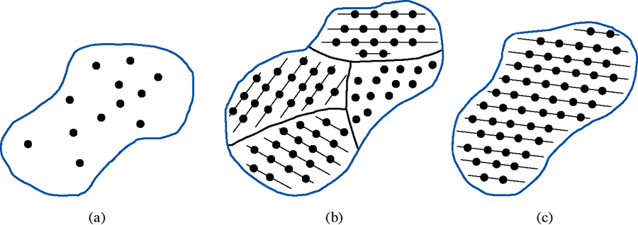
États cristallin et amorphe
(D’après Neamen)
Amorphe
(pas d’ordre)
Polycristallin
(ordre à courte portée)
Cristallin
(ordre à longue portée)

Slide 9
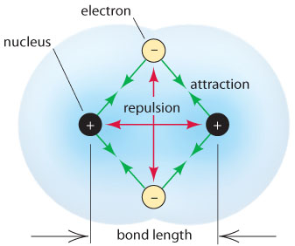
La liaison cristalline
Quelles sont les forces qui permettent aux atomes de se lier entre eux et de former telles ou telles structures?
Plusieurs paramètres/effets à prendre en compte:
Garder les ions chargés positivement éloignés les uns des autres
Garder les électrons chargés négativement éloignés les uns des autres
Garder les électrons proches des ions
Minimiser l’énergie cinétique des électrons
en les répartissant
Le but :

Slide 10
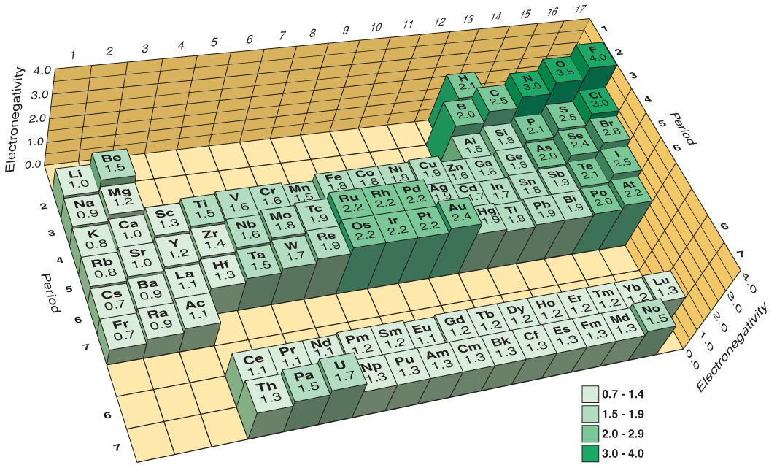
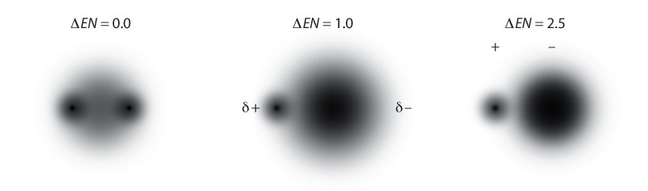
Electronégativité
Electronegativité: c’est la capacité d’un atome à attirer les électrons mis en commun dans une liaison chimique.
La différence d’électronégativité ΔEn entre deux atomes liés peut être nulle, faible ou grande.
ΔEN ~ 0: les électrons sont égalements répartis
ΔEN ~ 1: les electrons sont plus proches de l’atome le plus électronégatif.
ΔEN est élevée, les électrons sont peu partagés (pas mis en commun)

Slide 11
La liaison cristalline
4 principaux types:
Liaison métallique
Liaison covalente
Liaison ionique
Liaison de Van der Waals (gaz rares) ou liaison moléculaire
Un point commun:
Les atomes essayent d’avoir leur dernière couche électronique vide ou complète !

Slide 12
La liaison métallique
La majorité des éléments chimiques ont un comportement métallique plus ou moins marqué.
Construite à partir d’éléments ayant peu d’électrons de valence /à leur période ou niveau d’énergie
Exemple:
Sodium (Na) ⬄ 1s²2s²2p⁶3s¹
Cuivre (Cu)⬄ 1s²2s²2p⁶3s²3p⁶3d¹⁰4s¹

Slide 13
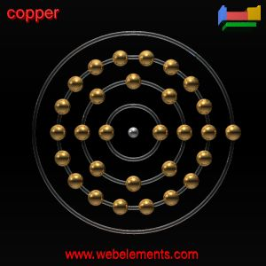
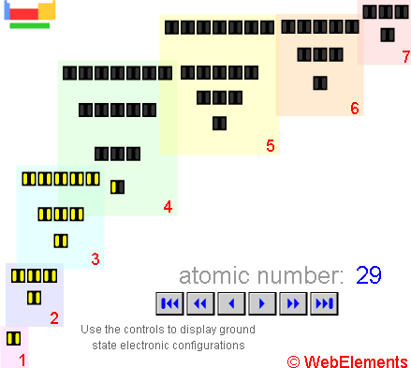
La liaison métallique : le cuivre
Configuration du Cu
(1s²2s²2p⁶3s²3p⁶3d¹⁰4s¹)

Slide 14
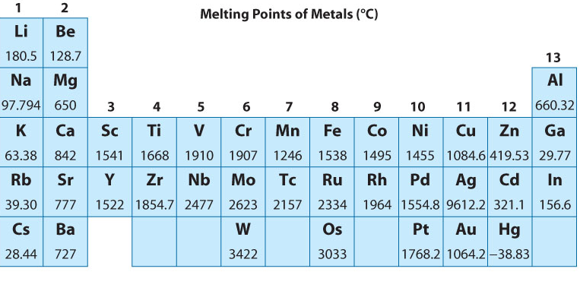
La liaison métallique
Les électrons périphériques sont très peu liés à l’atome
L’atome « libère » facilement ce(ces) électron(s)
Les noyaux constituent alors un ensemble de charges positives ⬄ ions positifs à couche externe saturée
La cohésion est assurée par le nuage électronique chargé négativement
Force de cohésion ⬄ attraction Coulombienne
Liaisons « plutôt » faibles ⬄ matériaux moins durs et fusion à basse Température

Slide 15
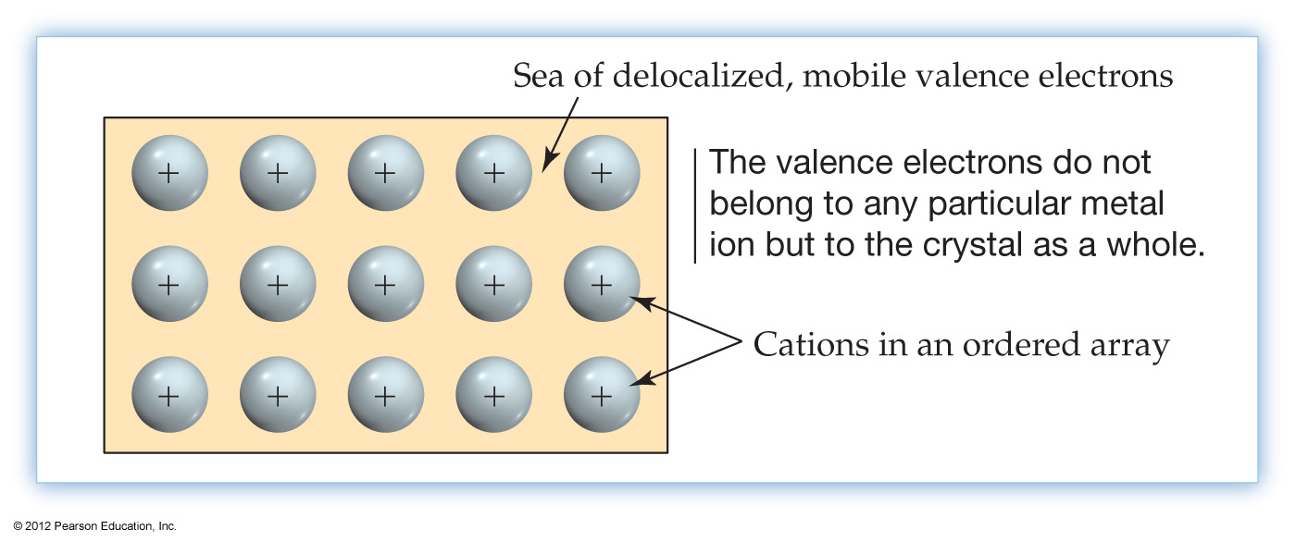
Metallic bond
Electron-Sea Model: A metal crystal is viewed as a three-dimensional array of metal cations immersed in a sea of delocalized electrons that are free to move throughout the crystal.

Slide 16
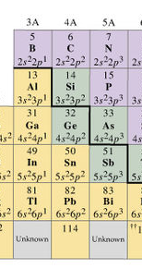
La liaison covalente
Les cristaux appartiennent à la colonne IV du tableau périodique
Liaison du même type que la liaison hydrogène
L’Hydrogène:
1 électron périphérique
Pour compléter sa couche, il accepterait « bien » un deuxième électron
Un deuxième atome d’H va permettre de mettre en commun leur électron périphérique
On obtient la molécule H₂
H
+
H
H
H
H₂

Slide 17
La liaison covalente
Exemple :le Silicium
4 électrons de valence
Il « manque » 4 électrons de valence pour compléter sa couche externe
Il suffit de « rapprocher » 4 autres Silicium
Si
Si
À la différence de H₂, une fois les liaisons saturées, les 4 autres Si ont encore des liaisons « pendantes » ⬄ ce processus peut continuer ⬄ on forme alors un cristal.
Si
Si
Si
!
Si

Slide 18
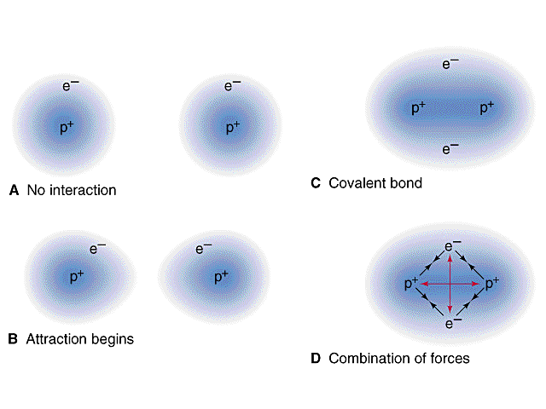
La liaison covalente
Énergie plus faible si les électrons se « baladent » autour des 2 noyaux
On peut obtenir le même type de résultats avec des composés II-VI ou encore III-V.(voir la suite)

Slide 19
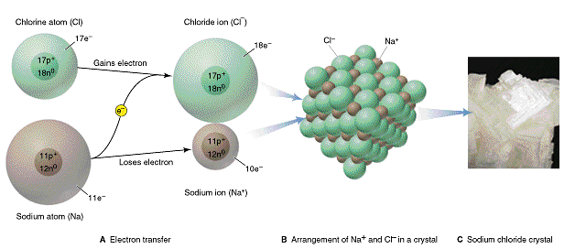
Liaison ionique
Association d’un élément chimique fortement électronégatif ( 7e⁻) et d’un élément fortement électropositif (1e⁻): ex NaCl
L’électronégatif accepte un e⁻ et devient un ion négatif (Cl⁻) , l’électropositif cède son e⁻ et devient un ion positif (Na⁺)
3s²3p⁵
3s¹
(D’après McMurry and Fay)

Slide 20
Liaison ionique
La force de cohésion est due à l’attraction Coulombienne des deux ions ⬄ liaison ionique
En fait, liaison « identique » à la liaison covalente sauf que les atomes sont très différents (pas la même colonne)
La frontière covalente/ionique n’est pas brutale: dépend de la nature électronique des éléments associés
Col I – VII ⬄ essentiellement ionique
Col II-VI ⬄ 80% ionique 20% covalente (CdTe)
Col III-V ⬄ 60% ionique 40% covalente (GaAs, GaP, InP)
Col IV-IV ⬄ essentiellement covalente (Si, Ge)

Slide 21
Liaison ionique
L’électron libéré par le métal Alcalin (Na) est piégé par l’Halogène (Cl)
Aucun électron libéré dans le réseau
En général les cristaux ioniques sont isolants
Liaison entre atomes très forte ⬄ cristaux très durs

Slide 22
Liaison de type Van der Waals
Ceux sont les cristaux les plus simples
La distribution électronique = atome libre
Couches électroniques déjà saturées (col. VIII)
Les atomes s’empilent de façon la plus dense possible
Énergie de liaison très faible (qq % de l’énergie d’ionisation de l’atome)⬄ cristaux fondent à basse température
Responsable de la cohésion des molécules

Slide 23
Géométrie des cristaux
Un cristal est constitué par la répétition périodique d’un motif cristallin: c’est la base du réseau.
pour le Silicium,Ge base : 1 seul atome
Pour le GaAs base : 2 atomes
Pour un crist. moléculaire base : Protéine 10⁴-10⁵ at.
On décrit la structure périodique par un réseau: le réseau cristallin
À 2 Dim: Réticule (net) ⬄ réseau plan
À 3 Dim: Réseau (Lattice ) ⬄ réseau 3D

Slide 24
Géométrie des cristaux
+
=
Lattice
(réseau)
Basis (base):
a building block of atoms
Crystal structure
(structure cristalline)

Slide 25
Géométrie des cristaux
Δ ⬄ directions
Postulat de Bravais: il existe dans le cristal un ensemble de points P_{n} qui ont exactement le même environnement microscopique que P₀ (le pt origine) ie que le paysage atomique vu de P_{n} est le même qu’en P₀ en grandeur et en direction. Cet ensemble de points est un ensemble de points congruents ou sommet du réseau
Réseau de Bravais: c’est un échantillon de réseau qui montre toutes les translations du réseau. Il y en a 14 différents
Δ₁
Δ’
Δ’’
Δ₂
P₀
P₁’
P_{n}
P₁
P₂

Slide 26
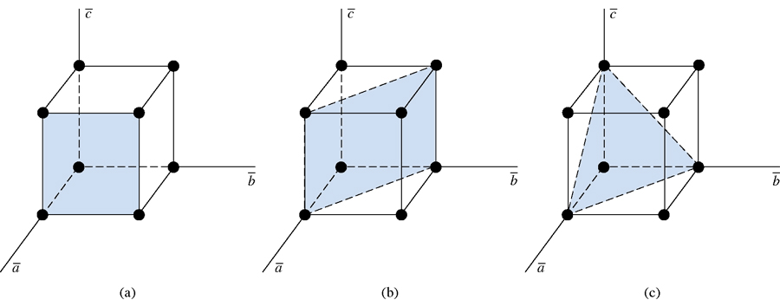
Repérage des plans cristallins
Repérage des plans cristallins: les nœuds du réseau peuvent être regroupés sur des ensembles de plans // et équidistants: les plans réticulaires ( dans notre cas, les plans qui contiennent les atomes du réseau)
Méthode :
coordonnées des intersections des plans avec les directions cristallines
x₁ (distance / origine = x₁.a ) en unité de a
x₂ (distance / origine = x₂.b ) en unité de b
x₃ (distance / origine = x₃.c ) en unité de c
Prendre les inverses
Prendre les plus petits entiers dans le même rapport
Exemple:
x₁=4, x₂=1, x₃=2
¼ , 1, ½
1,4,2 (h,k,l) =(1,4,2)
Nota : si un des indices est négatif, on ajoute une barre sur le dessus
h,k,l constituent les indices de Miller

Slide 27
Plan cristallin d’indices (h,k,l)
A₁, A₂, A₃ : 3 nœuds ⬄ plan réticulaire π d’indices (hkl).
Valeurs de p₁=?, p₂=?,p₃=?
Équation d’un plan:
Soit encore:
z
3
Plan π
A₃
2
y
A₂
A₁
1
x
En utilisant les indices de Miller, on arrive (coord. numériques)à : . Si N=2, le plan π est le 2° plan d’indices (h,k,l) après l’origine

Slide 28
Plan cristallin d’indices (h,k,l)
Un plan réticulaire (hkl) est défini par une équation:
Coordonnées vraies donc
Ce polynome peut prendre toutes les valeurs entières sucessives <0,>0 et 0, ie s<0, >0 et 0
s=0 ⬄ plan passant par l’origine
s=N ⬄ plan coupant x en ? , y en ? , z en ?
Exemple : plan qui coupe x en 3a, y en 2b, z en 2c ⬄ equation du plan?
u,v,w entiers quelconques
h,k,l entiers premiers entre eux
u,v,w coordonnées numériques des nœuds

Slide 29
Directions cristallines
Toute droite passant par 2 nœuds du réseau définit une direction cristalline. On peut la repérer par trois indices h,k,l plus petits entiers ayant même rapport entre eux que les composantes d’un vecteur colinéaire à la droite.
Notation: [h,k,l]
Cas particulier: une direction [h,k,l] est orthogonale au plan de même indices (h,k,l) ou encore [h,k,l] est le vecteur axial du plan (h,k,l) .

Slide 30
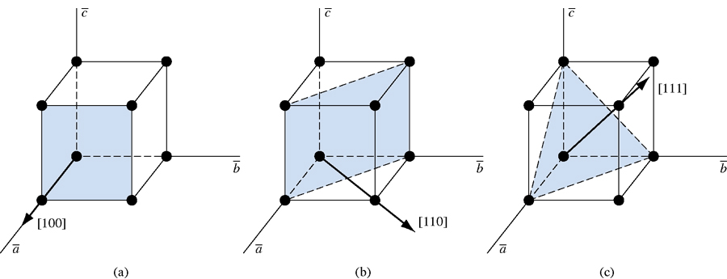
Indices de Miller (suite)
Permet de définir des directions cristallines et l’orientation de plans cristallins:
(a,0,0) ou (1,0,0)
(D’après McMurry and Fay)

Slide 31
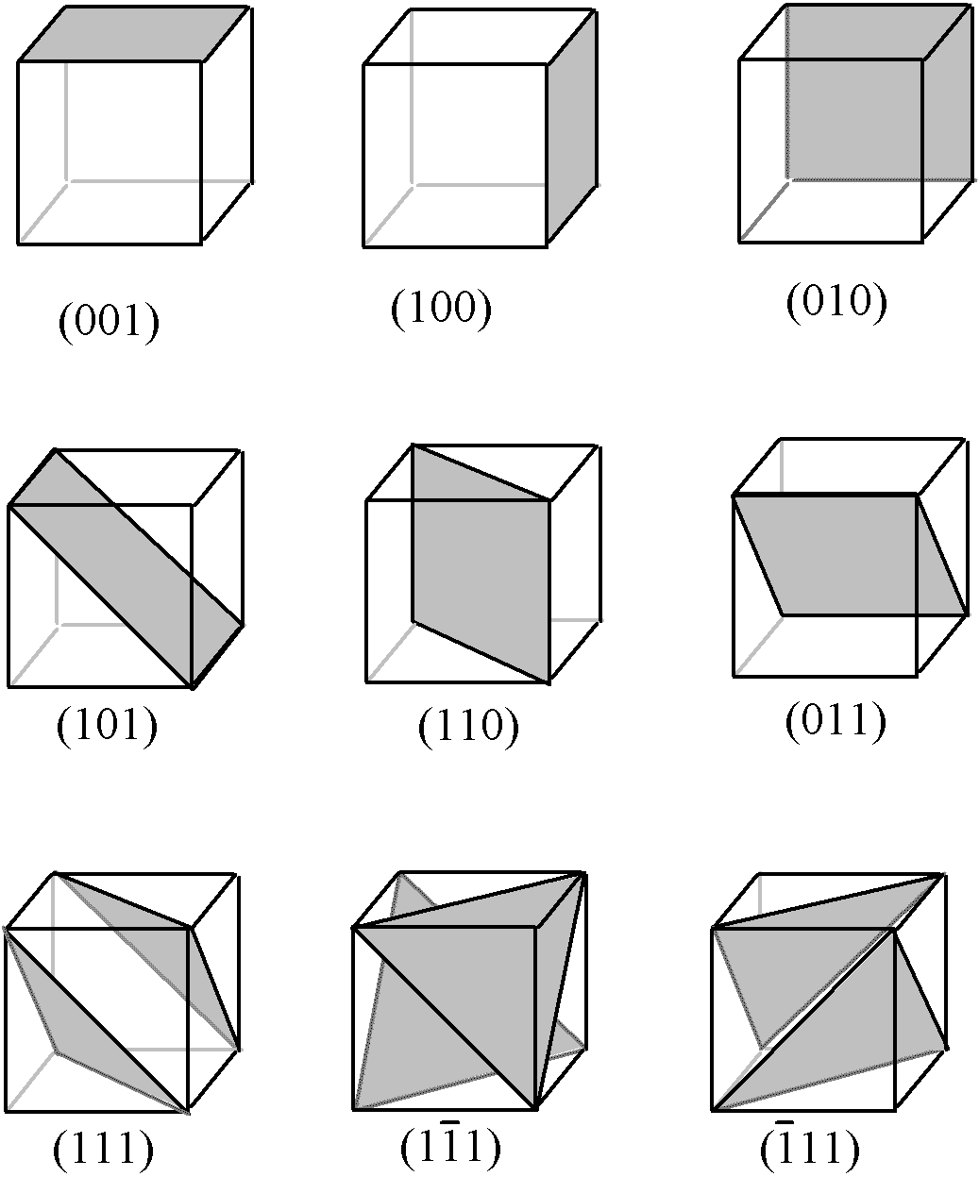
Exemples de plans dans un cristal cubique.
z
(D’après McMurry and Fay)
x
y

Slide 32
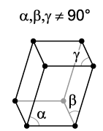
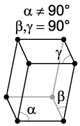
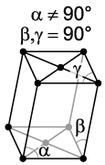
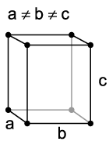
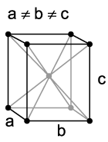
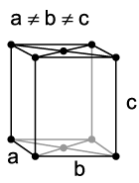
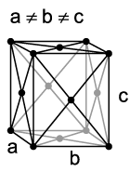
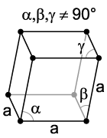
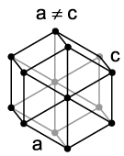
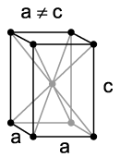
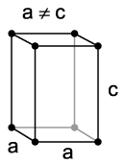
Les différentes structures cristallines
Triclinique
Monoclinique
Monoclinique
centré
Orthorhombique
Orthorhombique
centré
Orthorhombique
base centrée
Orthorhombique
faces centrées
Hexagonal
Tétragonal
Rhomboédrique
Tétragonal
centré

Slide 33
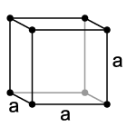
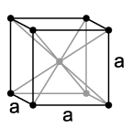
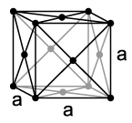
Les différentes structures cristallines
Cubique simple
(cs)
Cubique centré
(cc)
Cubique faces centrées
(cfc)

Slide 34
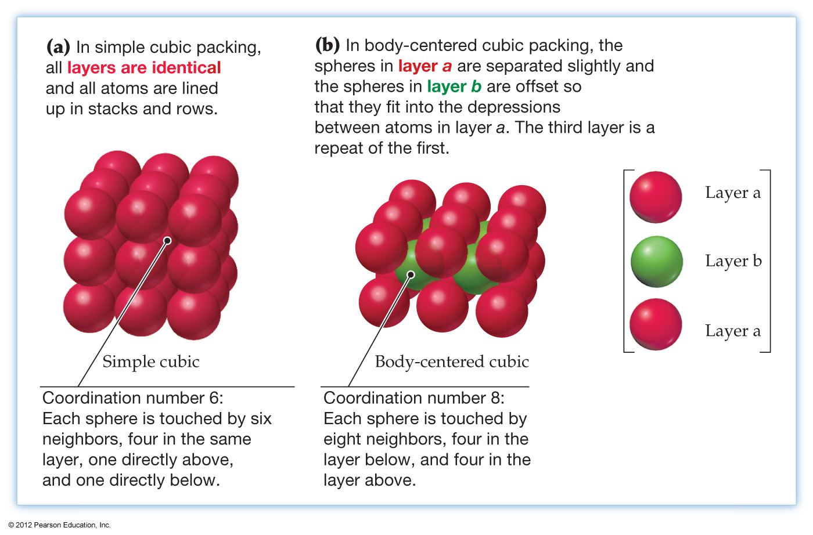
Les différentes structures cristallines: notion de multiplicité de la maille
(D’après McMurry and Fay)

Slide 35
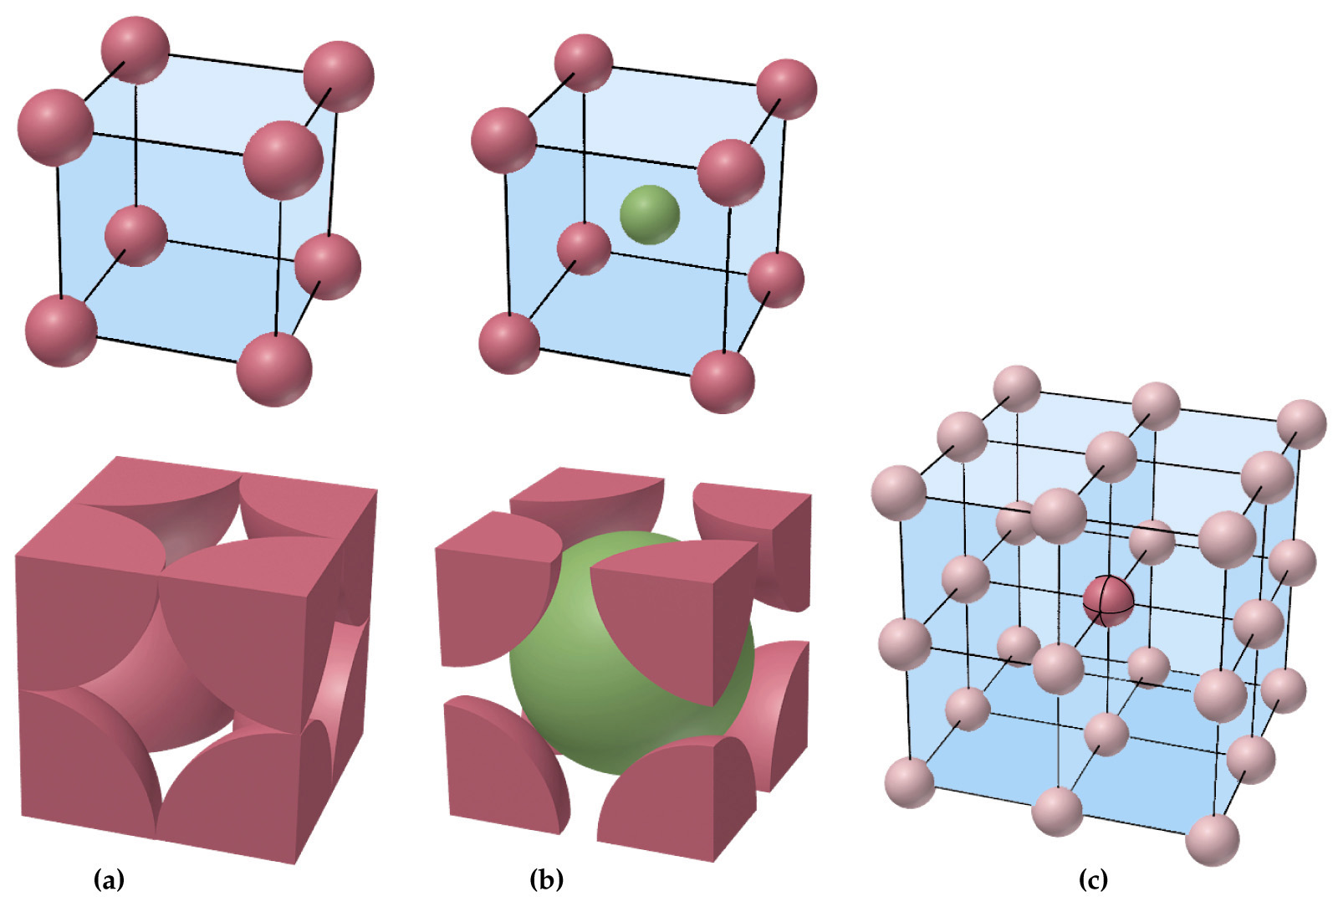
Les différentes structures cristallines: notion de multiplicité de la maille
CS
CC
1 atome (nœud)
par maille
2 atomes (nœuds)
par maille
(D’après McMurry and Fay)

Slide 36
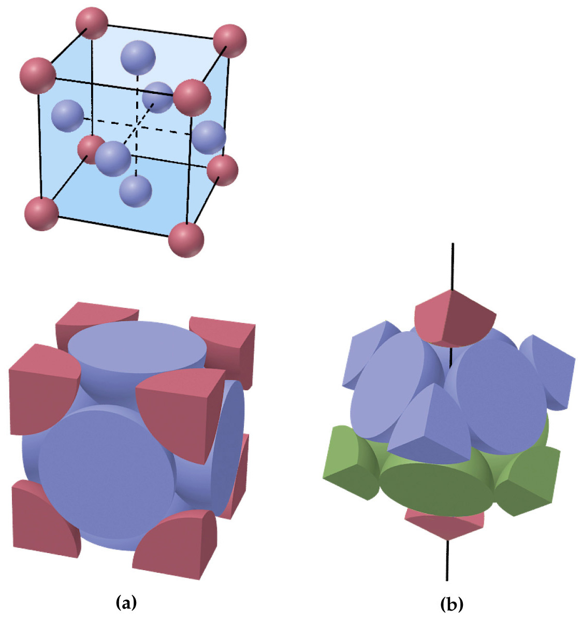
Les différentes structures cristallines: notion de multiplicité de la maille
CFC
Les faces sont inclinées de 54,7° par rapport aux 3 couches atomiques qui se répètent
(D’après McMurry and Fay)
4 atomes (nœuds)
par maille

Slide 37
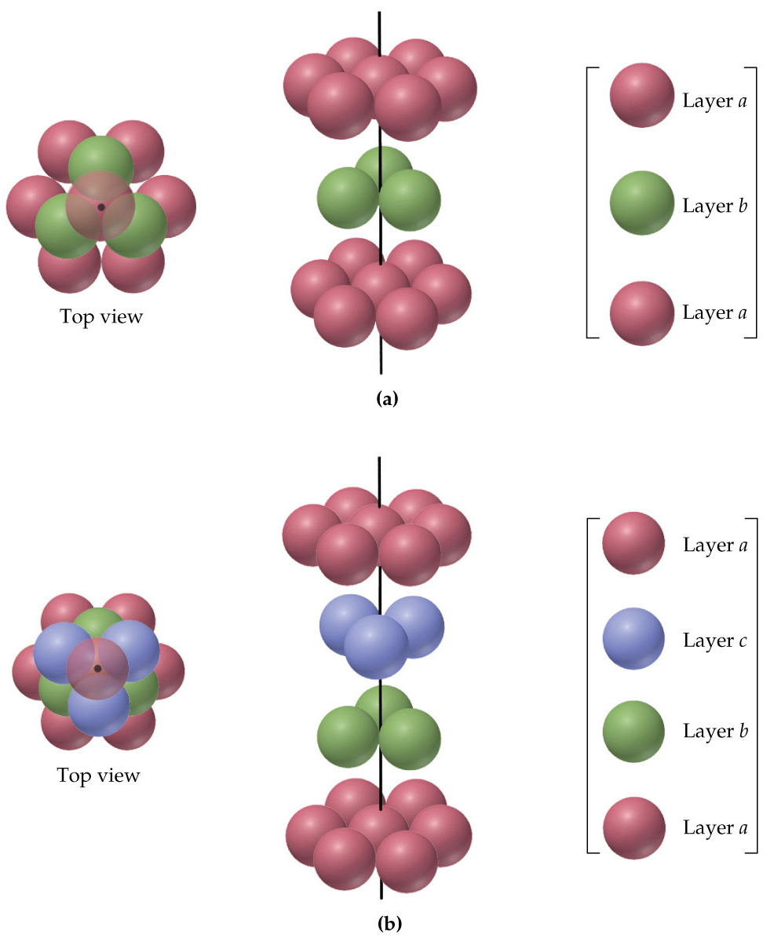
Les différentes structures cristallines: notion de multiplicité de la maille
Structure
Hexagonale
Structure
Cubique Faces Centrées
(D’après McMurry and Fay)

Slide 38
Choix des vecteurs primitifs
Pas unique
Méthode:
a₁ doit être la période la plus courte du réseau
a₂ doit être la période la plus courte du réseau non // à a₁
a₃ doit être la période la plus courte du réseau non coplanaire avec a₁ et a₂
Δ ⬄ directions
Δ₁
Δ’
Δ’’
Δ₂
P₀
P₁’
P_{n}
P₁
P₂
On obtient alors une cellule primitive

Slide 39
Le Cubique centré (cc)
z
a₁
a₂
a₃
y
a₁
a₃
x
a₂
Ou:

Slide 40
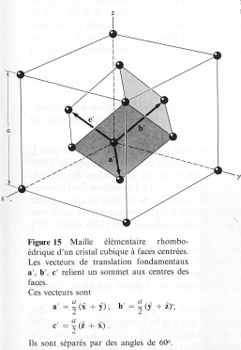
D’après C. Kittel, Dunod, 5°ed.

Slide 41
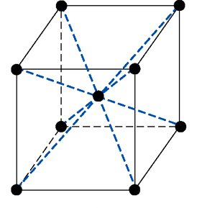
Densité surfacique d’atomes
Plan (110)
a
a
a
a

Slide 42
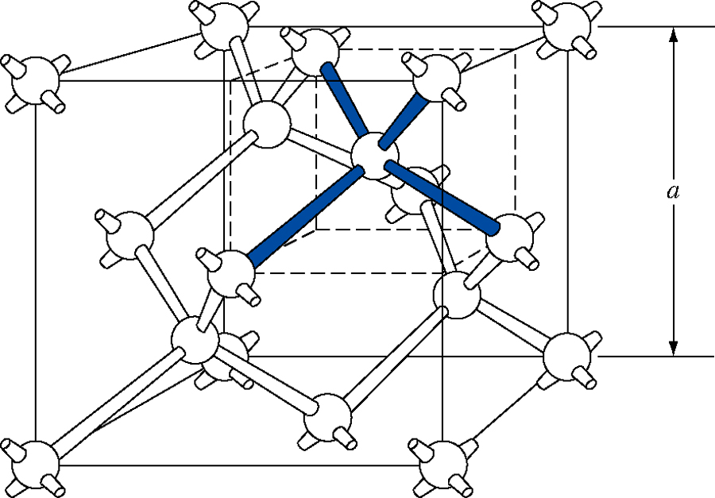
Le silicium et sa structure« Diamant ».
Structure cubique CFC
Deux atomes dans la base
Identique à 2 CFC décalés de ¼ de diagonale
Chaque atome a 4 atomes comme plus proches voisins (liaison tétragonale)

Slide 43
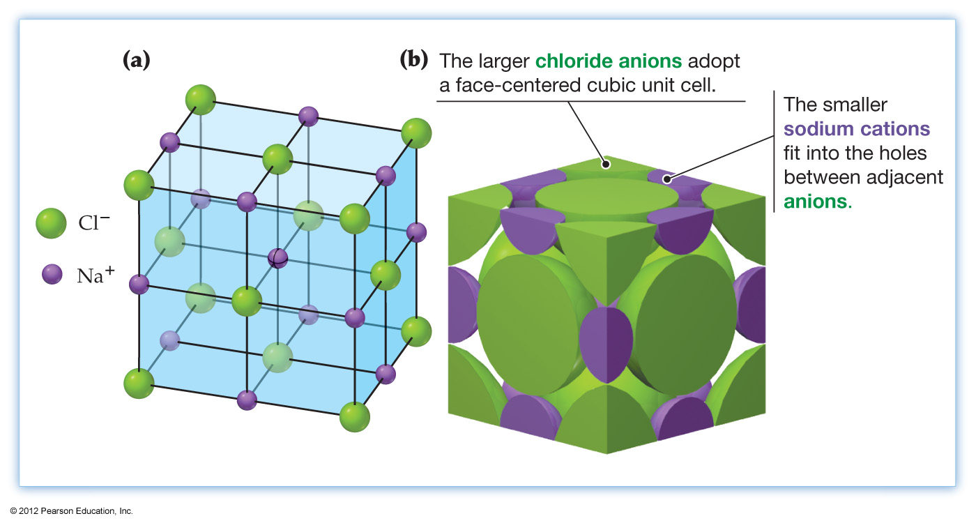
Structure NaCl

Slide 44
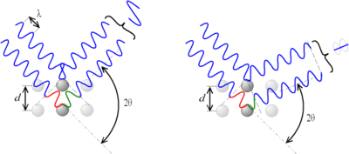
Rôle physique des plans réticulaires
Interférences entre les ondes diffusées:
Destructives ⬄ pas de propagation (b)
Constructives ⬄ on les « voit » (a)
Condition de diffraction de Bragg
(a)
(b)

Slide 45
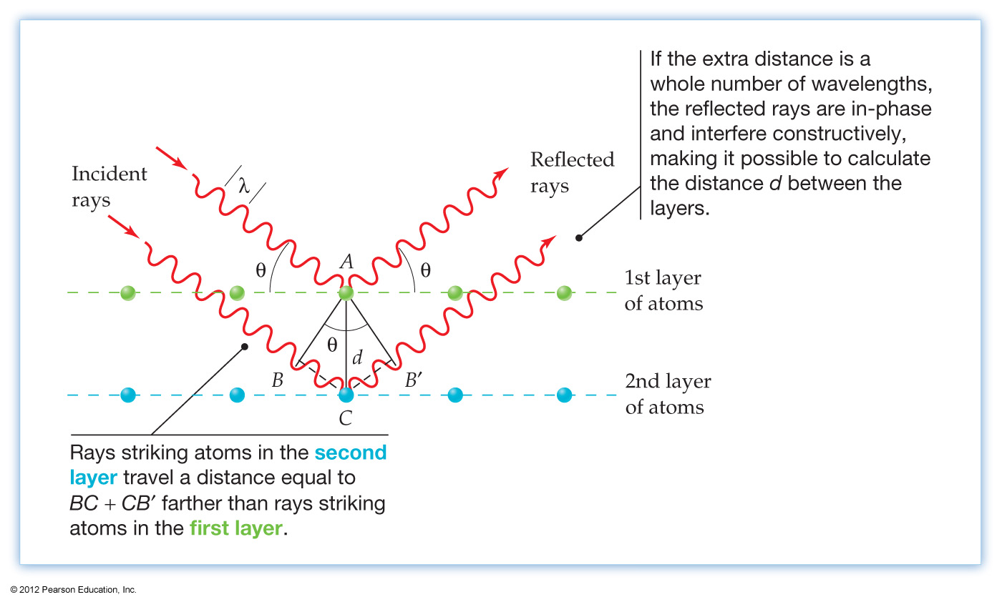
Rôle physique des plans réticulaires
Diffraction: Occurs when electromagnetic radiation is scattered by an object containing regularly spaced lines (such as a diffraction grating) or points (such as the atoms in a crystal)

Slide 46
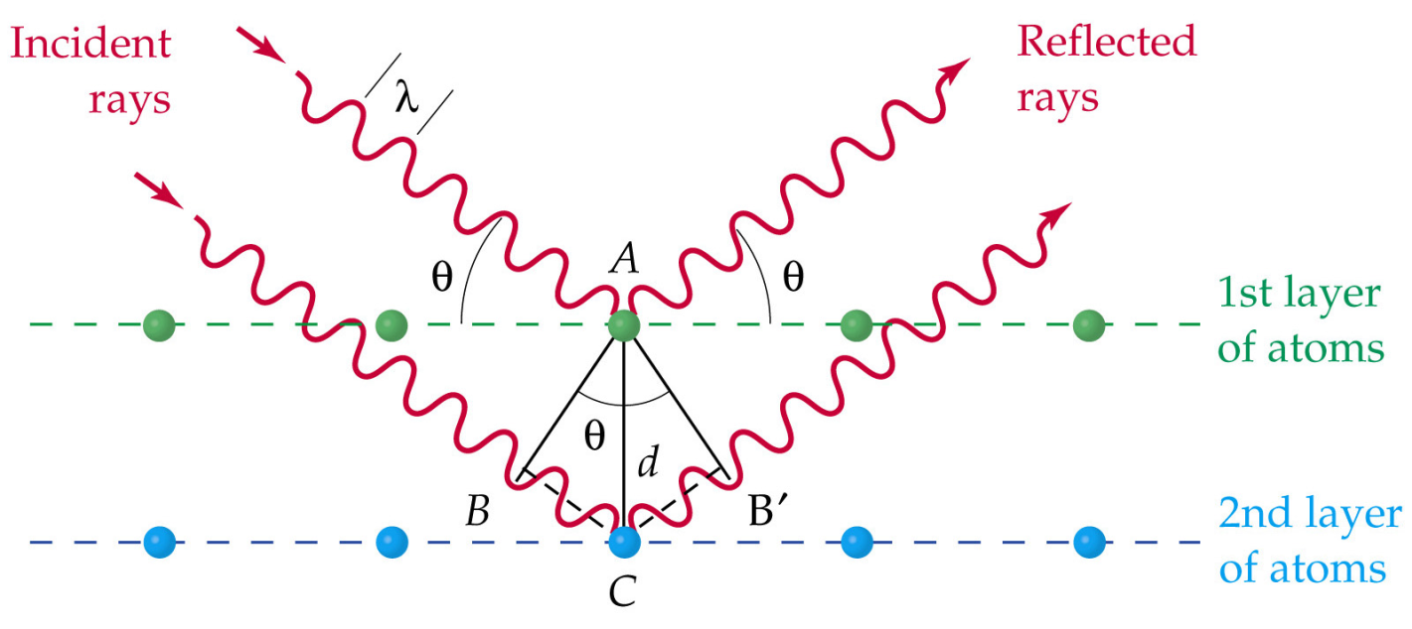
Rôle physique des plans réticulaires – importance du RR
Détermination de la loi de Bragg : méthode élémentaire.
On considère les plans cristallins comme des miroirs
On calcule la différence de marche (ddm) entre les deux rayons
Interférence constructive ⬄ ddm = nλ
vecteur du RR, par ex |ON|
(D’après McMurry and Fay)
plan (h,k,l)
d_{hkl}

Slide 47
Le réseau réciproque
A priori:
tous les phénomènes physiques se déroulent dans l’espace réel (3D) ⬄ c’est l’espace de choix et d’intérêt.
Mais:
Pour plusieurs applications/études ⬄ plus astucieux de travailler dans un espace virtuel : l’espace réciproque.
Raisons: pleinement comprises lors de l’étude de la diffraction RX et la structure en bandes d’énergie des cristaux.

Slide 48
Réseau réciproque: définition
Une des raisons de l’apparition du RR:
Structure du cristal périodique ⬄ propriétés également ( densité électronique, potentiel électrostatique,…)
Ces propriétés peuvent être définies par les fonctions ad hoc qui sont donc elles même périodiques (périodicité du cristal)

Slide 49
Réseau réciproque: définition
À une dimension:
Structure de période a
Décomposition en série de Fourier
a

Slide 50
Réseau réciproque: définition
On a donc bien

Slide 51
Réseau réciproque: définition
On part des trois vecteurs primitifs du réseau direct RD (l’espace réel) a₁, a₂, a₃.
On fait une transformation « simple » pour obtenir trois nouveaux vecteurs primitifs dans le réseau réciproque b₁, b₂, b₃:

Slide 52
Construction du réseau réciproque
À partir de la même origine O du RD, on construit le RR.
soit N sommet du RR
Soit P sommet du RD
Le RR n’a pas forcément les mêmes symétries que le RD
On a (produit scalaire):
entier
Les dimensions d’un vecteur du RR:

Slide 53
Plan du Réseau direct
Point de Réseau direct
Vecteur du RR
g
d_{hkl}
d’’
d
l
l’
l’’

Slide 54
Propriétés du réseau réciproque
Chaque vecteur du RR est normal à un ensemble de plans du RD
Or représente la projection du vecteur l sur la direction de g, qui à donc une longueur:
Mais il y a une infinité de vecteurs qui ont la même projection (l’₁ = l₁-mxg₃, l’₂ = l₂-mxg₃, l’₁ = l₁+mx(g₂ +g₁))
On a construit un de ces plans

Slide 55
Propriétés du réseau réciproque
Si les composantes de g n’ont pas de facteurs communs, alors |g| est inversement proportionnel à l’espacement (la distance) des plans du réseau normal à g
Si (g₁,g₂,g₃) pas de facteurs communs, alors on peut tjs trouver un vecteur du réseau direct l’’ avec des composantes telles que
Donc d’’ s’écrit:
De ces deux résultats géométriques, on en déduit que la façon la plus simple pour caractériser un plan cristallin du RD est de prendre sa normale exprimée comme un vecteur du RR.

Slide 56
Propriétés du réseau réciproque
Supposons un plan du réseau avec sa normale g
tel que est vérifiée pour tous les points sur ce plan. Si on choisit un point tel que p=q=0, on a n=N/h, donc le plan que l’on a définit coupe l’axe a₁ en . Idem pour d₂ et d₃.
En unité des vecteurs de base
On a les mêmes indices pour g (normal au plan) et pour le plan !

Slide 57
[3,1,0]
d₂
[1,0,0]
d₁

Slide 58
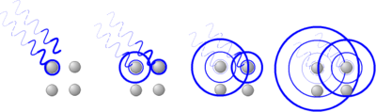
Rôle physique des plans réticulaires – importance du RR
Soit le cristal parcouru par une onde de nature quelconque:
Onde EM (RX, Rγ)
Onde sonore (phonons)
Onde particulaire (électrons, neutrons)
Les électrons (du nuage électronique) rayonnent dans « tous les sens ». C’est le phénomène de diffusion

Slide 59
Rôle physique des plans réticulaires – importance du RR
Interférences entre les ondes diffusées:
Destructives ⬄ pas de propagation (b)
Constructives ⬄ on les « voit » (a)
Condition de diffraction de Bragg
(a)
(b)

Slide 60
Rôle physique des plans réticulaires – importance du RR
Détermination de la loi de Bragg : méthode élémentaire.
On considère les plans cristallins comme des miroirs
On calcule la différence de marche (ddm) entre les deux rayons
Interférence constructive ⬄ ddm = nλ
vecteur du RR, par ex |ON|
(D’après McMurry and Fay)
plan (h,k,l)
d_{hkl}

Slide 61
Rôle physique des plans réticulaires – importance du RR
d_{hkl}
d’’
d
l
l’
l’’
loi de Bragg : influence sur les vecteurs du RR
Vecteur période de la rangée [hkl]*
Diffraction si projection du vecteur d’onde sur un vecteur du réseau réciproque est égale à n/2 la norme de ce vecteur du réseau réciproque

Slide 62
Cellule unité / cellule de Wigner-Seitz: Première zone de Brillouin

Slide 63
Chapitre 2
Diffraction d’une onde par un cristal
Réseau Réciproque
Zone de Brillouin

Slide 64
Généralités:
La diffraction d’1 onde (k = 2π/λ) par un cristal intervient dans deux domaines:
Cristallographie:
Diffraction des Rayons X:
Diffraction des Neutrons
Diffraction des Électrons
Dualité onde / corpuscule (de Broglie)

Slide 65
Généralités:
L’objectif de la cristallographie: étudier les directions dans lesquelles l’énergie diffractée est maximale et en déduire la distance entre les plans réticulaires, le nb d’atomes de chaque famille de plans réticulaires,tout cela par la mesure de l’intensité diffusée.

Slide 66
Généralités:
Le deuxième domaine d’intérêt:
La physique du solide: on utilise la condition de Bragg (maximum d’intensité diffractée) pour déterminer les λ électroniques qui ne peuvent se propager dans le cristal (elles sont diffractées!). On associe à chacune des ces λ satisfaisant à la loi de Bragg une bande d’énergie pour l’électron qu’on appelle bande interdite (« gap »).

Slide 67
Loi de Bragg
Méthode élémentaire (voir chapitre précédent)
N
Exemple 1: réseau à 1D
RD
a
2π/a
RR
O
N
|ON|/2
si –π/a < k < π/a, l’onde n’est pas diffractée. On est dans la première zone de Brillouin
si k = ± π/a, il y a diffraction,⬄ k est en bord de zone de Brillouin
O

Slide 68
Loi de Bragg / zone de Brillouin
Exemple 2: réseau à 2 dimensions
1° ZB ┴ A₁ (// a₂)
RR
RD
Toutes les ondes de vecteurs d’onde à l’intérieur de la ZB peuvent se propager
1° ZB ┴ A₂ (// a₁)

Slide 69
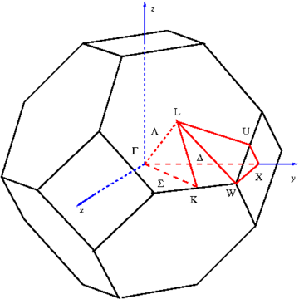
zone de Brillouin d’un CFC
http://fr.wikipedia.org/wiki/Zone_de_Brillouin

Slide 70
Loi de Bragg: conditions de Laue
Méthode directe: utilisation de la théorie de diffusion des ondes optiques
k
k
k’
D
r
Diffusion : création d’une
onde sphérique
R, k’
ρ
k, k’ : vecteur d’onde incident/diffusé
ρ: position de l’atome diffusant
r : distance atome /détecteur
R: position du détecteur (loin du cristal)
0

Slide 71
Loi de Bragg: conditions de Laue
On suppose une onde plane dans l’espace libre, au point :
Onde de vecteur d’onde , de fréquence angulaire ω et de longueur d’onde
On place maintenant le cristal dans le faisceau. L’origine O est choisie arbitrairement.
Hypothèses
Le faisceau incident n’est pas perturbé par le cristal
Pas de perte d’énergie (|k|=|k’|)

Slide 72
Loi de Bragg: conditions de Laue
l’amplitude du faisceau incident en ρ est donnée par :
Au point , l’atome va diffuser : onde sphérique. L’intensité diffusée par le point va avoir une amplitude en donnée par :
On va négliger par la suite la différence entre 1/r et 1/R
(3D)
Facteur de
diffusion
k
Diffusion : création d’une
onde sphérique

Slide 73
Loi de Bragg: conditions de Laue
Donc l’onde diffusée s’écrit :

Slide 74
Loi de Bragg: conditions de Laue
On va écrire différemment :
est un vecteur colinéaire à de même norme que
(diffusion élastique)
L’équation de diffusion devient :
Si on somme le signal sur l’ensemble des sites atomiques (des nœuds représentatifs du réseau):

Slide 75
Loi de Bragg: conditions de Laue
L’amplitude peut elle être égale à zéro ?
Si le nombre de sites est élevé (c’est le cas!!), la sommation est non nulle si:
C’est aussi la définition d’un vecteur du réseau réciproque. Donc Δk ( ou vecteur de diffusion) doit être un vecteur du réseau réciproque G, pour que l’intensité diffusée soit non nulle.

Slide 76
Loi de Bragg: conditions de Laue
Conclusion: la condition d’une forte intensité de diffraction est satisfaite uniquement lorsque le vecteur d’onde est diffusé par un vecteur du réseau réciproque

Slide 77
Condition de diffraction de Laue (construction d’Ewald)
Diffusion élastique des photons (énergie conservée) ⬄|k| =|k’| .
k: // au faisceau incident
k’: // au faisceau diffracté
k’
G
θ
2θ
k
RR

Slide 78
Nous avons supposé jusqu’ici que le facteur f_{p} était le même pour tous les sites et qu’il y avait un seul atome par base. Ce qui est loin d’être toujours le cas ! Il faut donc généraliser la relation:
n atomes dans la base
ρ_{p} est la position de la cellule unité
ρ_{j} est la position de l’atome j dans la cellule unité
ρ_{j}
ρ_{p}

Slide 79
Loi de Bragg: conditions de Laue
Facteur de diffusion
On décrit la diffusion de chaque atome j de la base par f_{j} (fonction du type d’atome)
La sommation est donc faite séparément – une sur les sites du réseau (4 dans un cfc !) et une sur les atomes de la base (2 dans le cas du diamant !)
décrit la structure
décrit la base

Slide 80
décrit la structure
décrit la base

Slide 81
Facteur de structure et facteur de forme atomique
Facteur de forme atomique: représente la façon dont les atomes diffusent les RX. Dépend essentiellement du nuage électronique donc de la nature de l’atome.
2 atomes différents dans le motif
Chaque nœud du réseau comporte 2 atomes différents ⬄ on doit modifier l’écriture
ρ_{p} : coordonnées du p^{ième} nœud dans la maille
ρ_{j} : coordonnées de l’atome j dans le motif constituée ici de 2 atomes.
On tient compte ici de la dégénérescence du motif

Slide 82
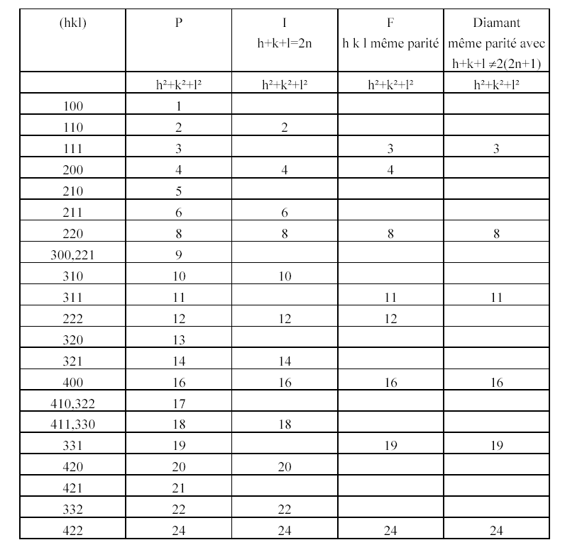
Facteur de structure et facteur de forme atomique
Même si la condition de Bragg (Laue) est vérifiée, la périodicité du cristal induit des extinctions (S_{hkl} = 0) supplémentaires, plus ou moins fréquentes, en fonction de la structure cristalline.

Slide 83
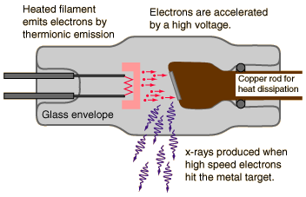
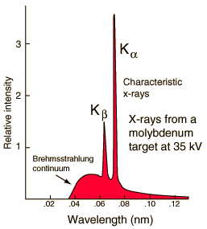
Les rayons X et les méthodes de diffraction.
Rayons X:
Accélération des électrons
Bombardement d’une cible (Cu, Mo, Al, …)
2 effets:
Ralentissement ⬄ spectre de freinage continu.
Recyclage des photons de freinage ⬄ excitation des électrons de cœur ⬄ thermalisation des électrons des couches supérieures.

Slide 84
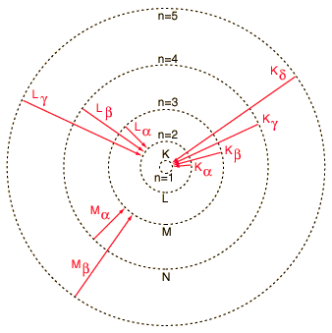
Les rayons X et les méthodes de diffraction.
Rayons X:
Spectre discret: signature de la cible

Slide 85
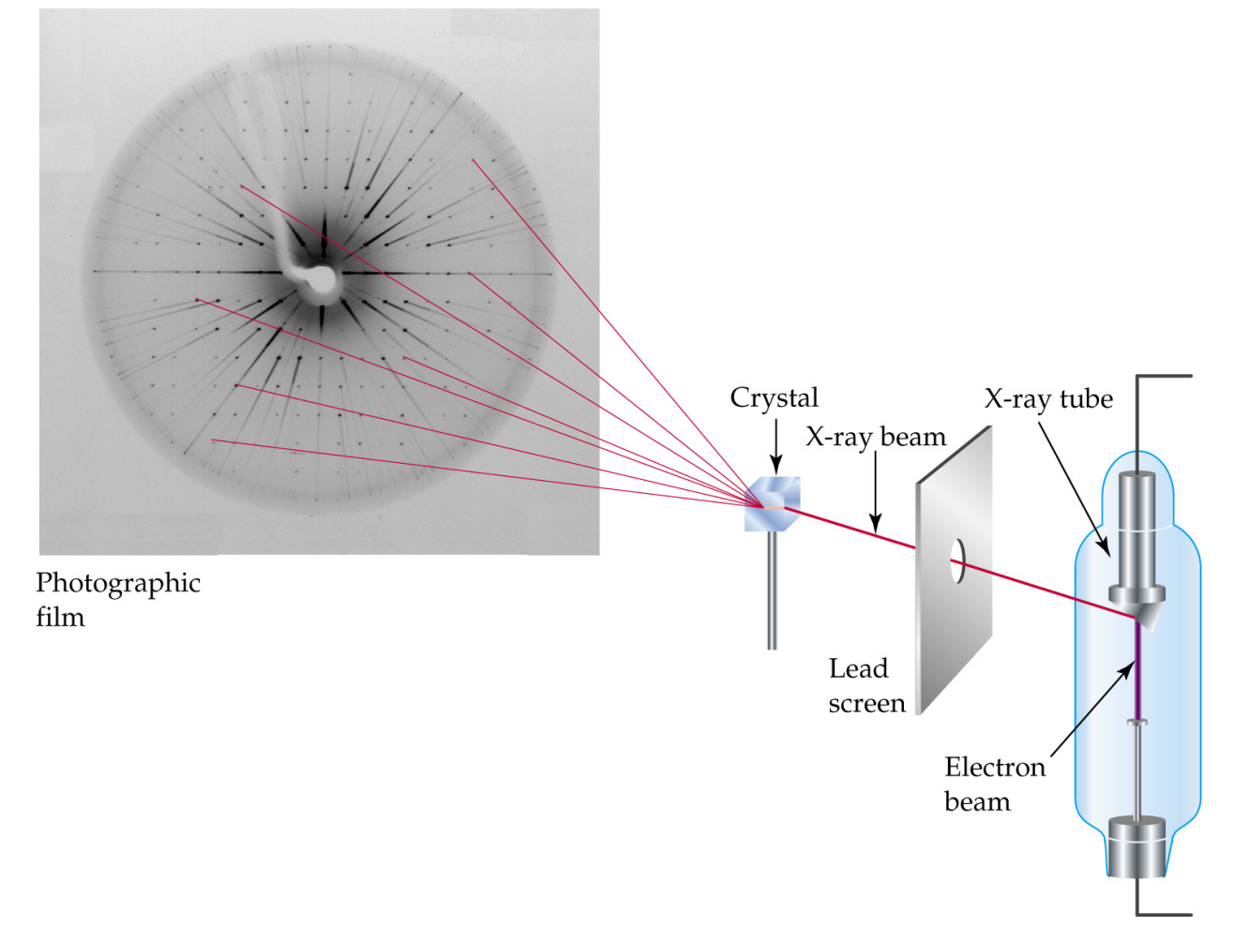
Les méthodes expérimentales de diffraction
Méthode de Laue:
Échantillon monocristallin
Rayons X polychromatique
Cristal fixe
(D’après McMurry and Fay)
Permet de visualiser les symétries du cristal.
Orientation du cristal

Slide 86
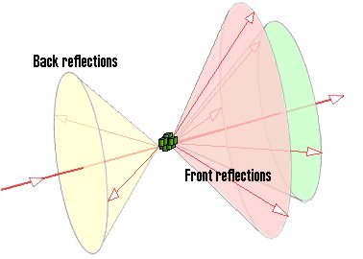
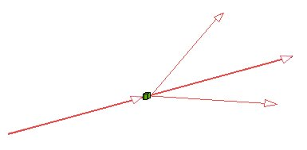
Les méthodes expérimentales de diffraction
Méthode des poudres:
Rayons X monochromatique
(hkl)₂
(hkl)₁
1 poudre ⬄ monocristaux désorientés aléatoirement ⬄ plans (hkl) présentant le bon angle de Bragg sont portés par un cône
1 monocristal ⬄ 1 plan (hkl) présente le « bon » angle de Bragg ⬄ 1 faisceau diffracté

Slide 87
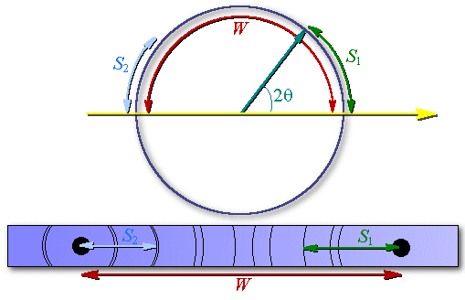
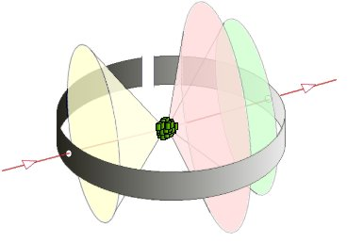
Les méthodes expérimentales de diffraction
Méthode des poudres:
R: rayon de la chambre de Debye –Scherrer
W=πR : demi périmètre de la chambre
1
La mesure de S₁ permet d’en déduire θ, l’angle de Bragg

Slide 88
Les méthodes expérimentales de diffraction
Méthode des poudres:
Détecteur RX
Intensité (c/s)
2θ

Slide 89
Les méthodes expérimentales de diffraction
Méthode des poudres:
En fonction de la structure, certaines raies (plans) sont présentes ou non ⬄ permet de déterminer la symétrie de la structure.
L’intensité des raies a également son importance.
Permet de déterminer le(s) paramètre(s) de réseau de la (des) structure(s).
Ça « marche » aussi pour des structures mixées (cristaux mélangés , voir TD!)

Slide 90
conclusion
On a montré que compte tenu de la symétrie des critaux la propagation d’une OEM pouvait dans certaine condition être interdite (condition de Bragg). On va ce servir de cette analogie pour étudier et comprendre la propagation d’une onde “particulaire” qui représente elle une particule (ex un électron) pour étudier le déplacement des électrons dans un cristal.

Slide 91
Chapitre 3
Mécanique ondulatoire :
l’équation de Schrödinger

Slide 92
La fin de la mécanique classique?
La matière:
Position
Vitesse (quantité de mouvement)
Loi de Newton
La lumière:
Composante champ électrique
Composante champ magnétique
Équations de Maxwell
Six variables permettent de définir parfaitement l’état de chaque corpuscule
On ne peut séparer la radiation en corpuscules maintenus localisés dans l’espace – processus d’interférence et diffraction

Slide 93
La fin de la mécanique classique?
Au début du 20° siècle:
Théorie corpusculaire de la matière:
« marche » même à l’échelle microscopique
Complexité du pb à cette échelle ⬄ mécanique statistique
Théorie ondulatoire de la lumière:
Acceptée depuis Fresnel
Tous les phénomènes connus de la lumière interprétés
Équations de Maxwell + ondes radio (Hertz) ⬄ synthèse optique et électricité

Slide 94


La fin de la mécanique classique?
De nouvelles expériences / découvertes posent des problèmes d’interprétation:
Rayonnement du corps noir
À l’intérieur de la cavité, le champ électromagnétique est équivalent à un ensemble d’oscillateurs harmoniques indépendants. Leur énergie moyenne (en supposant que l’énergie peut varier de manière continue) est donnée par :
$$\overline{ E}=\frac{\int_{0}^{∞}{Ee^{−E/kT}dE}}{\int_{0}^{∞}{e^{−E/kT}dE}}=kT$$
Corps noir: objet qui absorbe toute
radiation qu’il reçoit

Slide 95

La fin de la mécanique classique?
De nouvelles expériences / découvertes posent des problèmes d’interprétation:
Rayonnement du corps noir
À l’intérieur de la cavité, le champ électromagnétique est équivalent à un ensemble d’oscillateurs harmoniques indépendants. Leur énergie moyenne (en supposant que l’énergie peut varier de manière continue) est donnée par :
$$\overline{ E}=\frac{\int_{0}^{∞}{Ee^{−E/kT}dE}}{\int_{0}^{∞}{e^{−E/kT}dE}}=kT$$
Corps noir: objet qui absorbe toute
radiation qu’il reçoit

Slide 96

La fin de la mécanique classique?
De nouvelles expériences / découvertes posent des problèmes d’interprétation:
Rayonnement du corps noir
M. Planck : Il postule que les échanges d’énergie entre la matière et les radiations ne se font pas de manière continue mais par des quantités indivisibles et discrète: quanta d’énergie. Il montre que la relation entre Energie et Fréquence est donnée par:
E_{n} =n.hν
M. Planck : lie l’énergie et la fréquence ⬄ modes autorisés de plus en plus difficile à peupler. Dans l’enceinte ( le corps noir), les atomes de la paroi jouent le rôle d’oscillateurs de fréquence ν dont l’énergie de l’atome est donnée par
E_{n} =n.hν
$$\overline{ E}=\frac{\sum_{n=1}^{∞}{E_{n}e^{−E/kT}}}{\sum_{n=1}^{∞}{e^{−E/kT}}}=\frac{hv}{e^{hv/kT}−1}$$

Slide 97

La fin de la mécanique classique?
De nouvelles expériences / découvertes posent des problèmes d’interprétation:
Effet photo électrique
The remarkable aspects of the photoelectric effect when it was first observed were:
1. The electrons were emitted immediately - no time lag!
2. Increasing the intensity of the light increased the number of photoelectrons, but not their maximum kinetic energy!
3. Red light will not cause the ejection of electrons, no matter what the intensity!
4. A weak violet light will eject only a few electrons, but their maximum kinetic energies are greater than those for intense light of longer wavelengths!
A. Einstein : quantification de l’énergie de la lumière (photon) ⬄ Ε=nhν , la lumière comme grain de lumière ⬄ aspect corpusculaire !!

Slide 98

La fin de la mécanique classique?

Slide 99
La fin de la mécanique classique?
De nouvelles expériences / découvertes posent des problèmes d’interprétation:
Dualité onde – particule: la nature corpusculaire ( effet photoélectrique) de la lumière est acquise , mais la nature ondulatoire est également admise (fentes de Young) !
La lumière est composée d’un quantum, une particule quantique qui ne peut être décrite que par les lois d’une mécanique nouvelle: la mécanique ondulatoire est née.
Suivant l’expérience considérée, la nature ondulatoire de la lumière doit être retenue (propagation de la lumière), dans d’autres c’est l’aspect corpusculaire (interaction lumière – matière).

Slide 100

La fin de la mécanique classique?
De nouvelles expériences / découvertes posent des problèmes d’interprétation:
Louis de Broglie: introduction des ondes de matières. (1924)
Hypothèse: la dualité onde – corpuscule est une propriété générale d’objets microscopiques et la matière, comme la lumière, présente à la fois un aspect ondulatoire et un aspect corpusculaire.
Hypothèse confirmée par la diffraction des électrons quelques années plus tard (1927).
ondes de matières ⬄ longueur d’onde de de Broglie :

Slide 101


La mécanique ondulatoire
L’équation de Erwin Schrödinger:

Slide 102
La mécanique ondulatoire
L’équation de Schrödinger:
Le mouvement d’une particule est décrit par une fonction d’onde Ψ(r,t) dont le carré représente la probabilité de présence (Born) en un point r. Les fonctions Ψ(r,t) obéissent à l’équation de Schrödinger:
Ψ(r,t) est la fonction d’onde (peut être une quantité complexe)
V(r) est l’énergie potentielle (le potentiel par abus de langage) auquel est soumis la particule
m est la masse de la particule
L’équation de Schrödinger:
tient compte à la fois de la notion de quanta (Planck) et de la dualité onde – matière (de Broglie)

Slide 103
La mécanique ondulatoire
Un cas particulier qui nous intéresse dans ce cours concerne les régimes stationnaires où le potentiel V=V(r) auquel est soumis la particule est indépendant du temps. La méthode de résolution de cette équation consiste à chercher des solutions en séparant les variables temps et espace. On suppose que la fonction d’onde Ψ(r,t) peut s’écrire:
ϕ(r) est une fonction de la position uniquement
χ(t) est une fonction du temps uniquement
En injectant cette forme de solution dans l’équation de Schrödinger, on obtient (on passe à une dimension):

Slide 104
L’équation de Schrödinger:
g(x)
f(t)
La relation ci dessus où une fonction du temps est égale à une fonction de l’espace, entraîne que ces deux fonctions sont des constantes. On voit d’autre part que l’équation aux dimensions de la fonction dépendante du temps est [f(t)] = [Énergie]. Il vient alors:
Avec E, l’énergie de la particule, qui s’écrit :

Slide 105
L’équation de Schrödinger:
L’équation de Schrödinger indépendante du temps s’écrit:
avec :
Conditions aux limites:
Continuité de la fonction d’onde
Continuité de la dérivée première

Slide 106
L’équation de Schrödinger:
!
A ce stade, il est important de distinguer la notion d’état ondulatoire (onde plane) et combinaison d’états ondulatoires (paquet d’ondes).

Slide 107
Onde plane / paquet d’ondes
Onde plane:
Paquet d’ondes:
Nous allons montrer que seul un paquet d’onde peut être une représentation correcte d’une particule.

Slide 108
Onde plane / paquet d’ondes
Supposons qu’une particule se déplace dans un potentiel constant V(x) =V₀ = cte. La force à laquelle elle est soumise est donnée par F = - grad V₀ = 0, c’est à dire que son mouvement est uniforme et donc son énergie E constante. On va maintenant :
Chercher des solutions simples de l’E.S
Regarder si ces solutions simples correspondent aux domaines physiques
Si tel n’est pas le cas, on essaiera une combinaison linéaire des solutions simples car l’E.S est linéaire en ϕ.

Slide 109
Onde plane / paquet d’ondes
E
V₀
Une solution simple de ϕ(x) peut être :
avec soit encore
La question est “Peut on se représenter une particule par cette fonction ?”. Il suffit de calculer la probabilité de présence dans l’espace (ou ici à 1 Dim) de cette particule pour répondre à cette question.
k

Slide 110
Onde plane / paquet d’ondes
Onde plane:
cette probabilité de présence est indépendante de x et du temps, ce qui est loin d’être « raisonnable » d’un point de vue physique
Proba
présence
Résultat attendu ( x = v_{p}.t )
|A|²
x_{0,} t₀
x_{1,} t₁
distance

Slide 111
Onde plane / paquet d’ondes
On va donc essayer une C.L d’ondes planes centrée sur k₁ c’est à dire un paquet d’ondes depuis k₁ –Δk/2 et k₁ + Δk/2 . La fonction d’onde s’écrit alors:
Prenons A=cste (hyp)
à t=0:
E
E₁
V₀
k
k₁ –Δk/2
k₁

Slide 112
Onde plane / paquet d’ondes
On calcule à nouveau la probabilité de présence en 1 point x:
En améliorant la loi d’Amplitude on aurait pu obtenir la relation d’Heisenberg:

Slide 113
Onde plane / paquet d’ondes
On se place maintenant à t=t₁:

Slide 114
Onde plane / paquet d’ondes
On obtient alors le même résultat qu’à t=0 mais pour x’=0, ie
dP
x₀ (t=0)
x₁ (t=t₁)
x
La vitesse de la particule = v_{g} = vitesse de groupe qui est calculée au centre du paquet d’onde:

Slide 115
Vitesse de phase/ vitesse de groupe
Dans le cas d’une onde plane, la vitesse considérée est la vitesse de propagation de plans en phase ou vitesse de phase:
Raisonnons sur le paquet d’ondes:
Intervient alors que V₀=cste!
⬄aucune intervention sur le mvt de la particule; absurde car v_{ϕ}=p/m

Slide 116

Mécanique ondulatoire: exemples d’applications
Le puits de largeur a et de potentiel infini:
« représente » l’exemple classique d’une particule liée.
Particule d’énergie E
Région II: ϕ_{ΙΙ} (x)=Acos(kx)+Bsin(kx)
Région I et III: ϕ(x)=0
Continuité en x=0 et x=a
A=0
Bsin(ka)=0 ⬄ k=nπ/a
proba entre 0 et a:
B=

Slide 117



Mécanique ondulatoire: exemples d’applications
Le puits de largeur a et de potentiel infini:
Particule d’énergie E

Slide 118
Mécanique ondulatoire: exemples d’applications
La marche de potentiel:
Région I:
Région II (0<E<V₀)
V(x)
Particules
incidentes
V₀
Région I
Région II
x=0

Slide 119
Mécanique ondulatoire: exemples d’applications
La marche de potentiel:
A₂ =0 (divergence)
Calcul du coefficient de réflexion:
dans la région I, V=0 ⬄ l’énergie est l’énergie cinétique
V(x)
Particules
incidentes
Flux de particules réfléchies (cm⁻² s⁻¹)
V₀
Région I
Région II
x=0
!
ϕ₂(x)≠0 ⬄ la particule (à la différence de la méca classique) peut s’y trouver

Slide 120

Mécanique ondulatoire: exemples d’applications
La barrière de potentiel (E<V₀):
Facteur de transmission:
X
C’est l’effet tunnel (T~78% avec 1 électron, E=V₀/2=1ev et a=1Å)

Slide 121
Chapitre 4
Les électrons libres :
le modèle de Sommerfeld

Slide 122
Électron libre
Électron libre ⬄ potentiel (énergie) est nul partout ⬄ V(x)=0:
Solution de cette équation différentielle peut se mettre sous la forme:
Soit:

Slide 123
Électron libre
+ x
- x
Onde propagative ⬄ une particule dans le vide peut être représentée par une onde : c’est normal, on est parti de l’éq. de Schrödinger !
Supposons (simplicité!) que B=0 ⬄ onde se propageant uniquement vers les x>0:
Vecteur d’onde:
Longueur d’onde:
Énergie: E(k) c’est une parabole
Probabilité de présence: cste =AA* ⬄ en accord avec Heisenberg (k défini=> x indéfini) ⬄ réalité physique :Paquet d’ondes

Slide 124
Potentiel de Sommerfeld
A. Sommerfeld considère 1 cristal unidirectionnel (1D) de longueur L
Les électrons sont liés au cristal par les forces d’attraction Coulombienne.
Les électrons sont piégés ⬄ ils ne peuvent sortir
cristal
V₀
1
2
3
-L/2
0
+L/2

Slide 125
Potentiel de Sommerfeld
Simplification: on se rapproche de la réalité en considérant que la fonction d’onde associée à l’électron s’annule aux limites (±L/2) ⬄ les électrons ne peuvent s’échapper du cristal
Démarche:
On cherche des solutions de l’E.S
On ne garde que celles qui satisfont les conditions de continuités
On forme un paquet d’ondes avec les conditions aux limites pour représenter l’électron.

Slide 126
Potentiel de Sommerfeld
Solution en région 2 (idem électron libre):
Conditions aux limites:
Réelles: s’annulent en ± L/2
Solutions en cosinus
Solutions en sinus
E
V₀
cosinus
sinus
k
Le vecteur d’onde est quantifié
⬄ l’énergie l’est également

Slide 127
Potentiel de Sommerfeld
Conditions cycliques de Born von Karmann:
L’idée est de considérer qu’à l’échelle de la longueur d’onde électronique, la dimension du cristal est infinie ⬄ on assimile le cristal unidimentionnel de longueur L à un cercle de périmètre L : on « oublie » les conditions aux limites?
La situation en x et en x+L est identique:
Même résultat: il y a encore quantification de k donc de E

Slide 128
Modèle de Sommerfeld
L’électron de Sommerfeld:
Soit l’électron en k₀: L est de l’ordre de 10⁸Å (1 cm) ⬄ on admet que le paquet d’onde de largeur Δk, constitue un pseudo continuum car:
Vitesse de l’électron:
E
k₀
k
k₀ –Δk/2
k₀ +Δk/2

Slide 129
Modèle de Sommerfeld
E
L’électron de Sommerfeld:
Accélération de l’électron:
dE
k’₀
+
-
V_{elec}
k₀
k
V(x) = -qV_{e}
k₀ –Δk/2
k₀ +Δk/2
L’état (électron) acquiert de l’énergie
Entre t et t+dt =>dE=F.v_{g}.dt
⬄ Si E change, k change ⬄ la valeur centrale de k₀ a changé (k’₀ -).

Slide 130
Modèle de Sommerfeld
L’électron de Sommerfeld:
Accélération de l’électron:
Si on appelle:
(=0, V₀=cste) -qE_{elec}

Slide 131
Modèle de Sommerfeld
Nota: la relation F=mγ est toujours vraie. La masse ainsi calculée n’est la masse de la particule que si V=V₀=cste, ie que les forces résultantes sont égales aux forces extérieures. Pour un potentiel V(x) non constant, la relation est identique à condition de remplacer la masse par une masse efficace ( ou effective m*) qui traduira une réponse (inertie) différente de la particule (voir plus loin!).

Slide 132
Théorie ondulatoire appliquée aux atomes: l’atome de Bohr – Sommerfeld
Atome à un électron (Hydrogène):
Noyau « lourd », chargé positivement (proton)
Il est ~ fixe
Électron « léger », chargé négativement
Attraction coulombienne entre proton et électron:
e : charge de l’électron
ε₀ : permittivité du vide
Équation de Schrödinger à 3 dimensions

Slide 133

L’atome de Bohr - Sommerfeld
Équation de Schrödinger à 3 dimensions (C. sphériques)
Soit:

Slide 134
L’atome de Bohr - Sommerfeld
On applique la technique de séparation des variables:
On obtient:
On pose
Fonction de φ uniquement

Slide 135
L’atome de Bohr - Sommerfeld
Si on poursuit la résolution (hors de propos pour ce cours) pour les 2 autres fonctions, on introduit en plus de m deux autres constantes l et n: on appelle ces entiers les nombres quantiques:
n= 1, 2, 3,… ⬄ nb quantique principal
l= n-1, n-2,…, 0 ⬄ nb quantique azimutal
|m|=l, l-1, …, 0 ⬄ nb quantique magnétique
Résultat majeur:
On retrouve les énergies quantifiées de l’atome d’hydrogène
http://scienceworld.wolfram.com/physics/HydrogenAtom.html

Slide 136


L’atome de Bohr - Sommerfeld
L’énergie est quantifiée et la distance proton – électron est donnée par le rayon de Bohr a₀
Terminologie courante:
État s l=0
État p l=1
État d l=2
États électroniques:
1s 2s 2p 3s 3p 3d …

Slide 137
Le modèle de Sommerfeld
Bilan:
Compréhension de la chaleur spécifique
Loi d’Ohm (on verra plus loin)
…
Ne permet pas d’expliquer la différence entre un conducteur (métal), un semiconducteur et un isolant
Il doit y avoir « quelque part » dans le modèle une approximation grossière !

Slide 138
Chapitre 6
Les électrons dans une structure périodique :
le modèle de Bloch - Brillouin

Slide 139
plan
Formation des bandes d’énergie
Introduction de la périodicité du cristal
Le pseudo vecteur d’onde
Ondes de Bloch
Modèle de Kronig-Penney
Diagramme d’énergie dans l’espace des k

Slide 140




Formation des bandes d’énergie
Modèle qualitatif:
1 atome isolé
d’hydrogène
2 atomes
d’hydrogène
adjacents

Slide 141

Formation des bandes d’énergie
Modèle qualitatif pour le Silicium:
Structure électronique (14 électrons)
1s² 2s² 2p⁶ 3s² 3p²
3p²
3s²

Slide 142
Formation des bandes d’énergie
Bande
d’énergie
3s² 3p²
États anti-liants (4N)
N atomes
Bande
de
conduction
3p²
Bande interdite
3s²
Bande
de valence
États liants (4N)

Slide 143

Formation des bandes d’énergie
La largeur de la bande interdite dépend (entre autre) de la distance inter atomique a₀

Slide 144
Formation des bandes d’énergie
Modèle « théorique » faisant appel à la mécanique quantique et l’éq. de Schrödinger.
Que doit on rajouter par rapport au modèle de Sommerfeld pour arriver à comprendre la notion de bandes d’énergie permises et interdites?
Le potentiel cristallin dans lequel se « balade » l’électron n’est pas constant !

Slide 145


Formation des bandes d’énergie
a
Le potentiel cristallin est périodique, de période a (celle du réseau!).
(d’après Neaman)

Slide 146
Modèle de Bloch Brillouin
Conditions cycliques de BVK: (permet d’ignorer ce qui se passe en bout de l’échantillon de longueur L)
Nb d’atomes ?
À 1D:
À 3 D:
a
L=N x a
Le cristal étant périodique de période a, les propriétés du cristal sont les mêmes en x et x+a. Il en est de même pour la fonction d’onde, donc pour la probabilité de présence de l’électron.

Slide 147
Modèle de Bloch Brillouin
Les deux fonctions d’onde ne peuvent être séparées que par un facteur de phase:

Slide 148
Modèle de Bloch Brillouin
Modification d’écriture: introduction du pseudo vecteur d’onde K.
Si on pose , alors on peut écrire:
K n’est pas un vecteur d’onde; il ne traduit que le déphasage entre 2 ondes.
K est quantifié. Il prend N valeurs consécutives distantes de et prend les mêmes valeurs à près.

Slide 149
Modèle de Bloch Brillouin
Onde de Bloch:
Les fonctions d’onde stationnaire d’un électron dans un potentiel périodique sont des fonctions de Bloch de la forme (à 1D):

Slide 150
Modèle de Bloch Brillouin
Différence onde plane / onde de Bloch:
Onde plane:
Onde de Bloch:
inconnu

Slide 151
Modèle de Bloch Brillouin
La fonction d’onde de Bloch doit être injectée dans l’équation de Schrödinger ⬄ la résolution impose de connaître u(x) !
Pour résoudre le problème il faut connaître parfaitement la forme du potentiel cristallin (pas trivial!). Un modèle simplifié devrait nous permettre d’avoir une idée de la structure de bandes d’énergie

Slide 152

Modèle de Kronig et Penney

Slide 153

Modèle de Kronig et Penney
On approxime le potentiel périodique cristallin par un potentiel périodique en créneaux.
Zone I : 0<x<a V(x)=0
Zone II: -b<x<0 V(x)=V₀
III

Slide 154
Modèle de Kronig et Penney
Potentiel périodique ⬄ Ondes de Bloch
Les fonctions (et leurs dérivées) ne diffèrent que d’un facteur de phase dans les régions II et III :
Électrons liés au cristal ⬄ E<V₀
Potentiel V(x) fini partout ⬄ la fonction d’onde et sa dérivée première doivent être continue partout.

Slide 155
Modèle de Kronig et Penney
Résolution de l’équation de Schrödinger:
Région I (dans le puits):
Région II (dans la barrière):
Continuité de la fonction d’onde et sa dérivée première en a et en 0: attention au déphasage !

Slide 156
Modèle de Kronig et Penney
On obtient un système de 4 équations ( 2 par la continuité de la fonction d’onde et 2 par la dérivée première) à 4 inconnues (A,B, C et D)
Solutions non triviales ( A=B=C=D=0) ssi le déterminant du système est nul.
On obtient (laborieux mais faisable!!)
Rappel !! : k est le pseudo vecteur d’onde !!

Slide 157
Modèle de Kronig et Penney
Que fait on de cette équation?
Résolution numérique ou graphique de façon à obtenir une relation entre E, V₀ et k le pseudo vecteur d’onde.
De façon à se rapprocher de la réalité et rendre plus « visible » la résolution graphique, on fait tendre la barrière de potentiel vers des Dirac ( b=>0 et V₀ =>∞), mais avec bV₀=cste finie:

Slide 158

Modèle de Kronig et Penney
Diagramme E(k)
f(βa)
βa

Slide 159

Diagramme E(k)
ka=0 ⬄
ka=π ⬄ βa=π
βa
On en déduit une valeur de β donc de
l’énergie E₁.
On en déduit une valeur de β=π/a donc
de l’énergie E₂.

Slide 160
Bandes d’énergie
Le fait que la particule se déplace dans un potentiel périodique induit l’apparition de bandes d’énergie séparées les unes des autres par des bandes d’énergie interdite ( ).
Les électrons se « placent » sur les bandes d’énergies permises
Il n’est pas nécessaire de tracer le diagramme sur tout le domaine de variation de k:
Périodicité en 2nπ

Slide 161


Schéma de zone réduite
Attention !!!!
(d’après Neaman)
Notion de Gap (bande interdite) direct : ils se produisent alternativement en milieu de zone en k=0 et en bord de zone en k=±π/a .Chacun de ces gaps est dit direct en k car la discontinuité d’énergie se fait sans changer la valeur de k.

Slide 162
Limites d’énergie permise
cos(ka)=±1 ⬄ ka=nπ ⌠
on pose P=βa tan(ϕ)
βa = 2nπ :
βa = 2nπ+2ϕ:
βa = (2n+1)π :
βa = (2n+1)π+2ϕ :
Limite supérieure
Limite inférieure

Slide 163
E(k) au voisinage d’un extremum
Étude de la fonction: ?
On n’a pas de relation directe entre E et k!
??? mais
OK !
On montre (voir TD!) qu’en centre de zone et en bord de zone,

Slide 164


Masse effective de densité d’états
Au voisinage d’un extremum: (DL à l’ordre 2)
=0
Dans un certain intervalle autour des extrema de bandes, on a le droit de confondre la vraie courbe par une parabole: c’est l’approximation de la masse effective

Slide 165
Masse effective de densité d’états
La masse effective est un paramètre qui relie les résultats de la mécanique quantique aux équations de la mécanique classique (Newton).
Le fait que la particule se déplace dans un potentiel périodique modifie son inertie ⬄ masse effective:

Slide 166
Signe de la masse effective
Bas de bande:
E_{k} >E₍₀₎=E_{minimum}
1° Règle: la masse efficace en bas de bande est un coefficient positif
Sommet de bande:
2° Règle: la masse efficace en sommet de bande est un coefficient négatif

Slide 167
Densité d’états (approx. m*)
le courant ⬄déplacement de charges
Nécessité de dénombrer le nombre de charge dans les bandes (conduction ou valence)
Ce nombre est fonction du nombre d’états énergétiques ou états quantiques disponibles
Attention: le principe d’exclusion de Pauli

Slide 168

Densité d’états (approx. m*)
Avant de poursuivre:
Introduction de la notion de spin de l’électron:
En plus des trois nombres quantiques (principal, azimutal et magnétique), l’électron possède une propriété supplémentaire qui se traduit par un moment angulaire intrinsèque quantifié (± ½ ) auquel on attribue un quatrième nb quantique de spin, s , indépendant des 3 autres.
Principe d’exclusion de Pauli (dans les solides): on ne peut trouver deux électrons dans le solide ayant le même état d’énergie ( mêmes nombres quantiques).

Slide 169

Densité d’états (approx. m*)
Cristal unidimensionnel de longueur L:
Les états permis pour les électrons sont discrets séparés de
Autour du minimum ici, on approxime E(k) par:
La densité d’états est le nombre de modes (états, places) par unité d’énergie et de longueur (L=1!):
électrons
électrons

Slide 170

Densité d’états (approx. m*)
Cristal 2D de longueur L_{x} et L_{y}:
Les états permis pour les électrons sont toujours quantifiés.
L’énergie en bord de bande est toujours approximée par:
La densité est alors donnée par:
« Surface » d’un état élémentaire
Indépendant de l’énergie !

Slide 171
Densité d’états (approx. m*)
Cristal 3D de longueur L_{x} L_{y} et L_{z}:
Les états permis pour les électrons sont toujours quantifiés.
L’énergie en bord de bande est toujours approximée par:
La densité est alors donnée ( L_{x}L_{y}L_{z}=1 ie par unité de volume):
k_{z}
k_{y}
k_{x}
bas de bande
sommet de bande
=

Slide 172
Densité d’états 3D
E
E_{max}
??
E_{min}
g(E)
Les masses effectives ne sont pas les mêmes et l’approximation de la m* n’est valable qu’en bord de bande !

Slide 173


Structure de bande réelle!
Si
E_{g}
(0 0 0.85)
(111)
(000)
(001)

Slide 174


Structure de bande réelle!
Ge
E_{g}
GaAs

Slide 175
synthèse
Cristal ⬄ potentiel périodique
Apparition de structure en bande d’énergie
Notion de bande interdite
Cela suffit il à expliquer la différence entre métal et isolant (ou semiconducteur) ?
Suite au prochain chapitre

Slide 176
Chapitre 7
Courant dans les solides :
cas particulier des semiconducteurs

Slide 177
Courant de conduction dans le « cristal » de Bloch - Brillouin
Vecteur densité de courant:
C’est quoi la densité de courant: c’est un déplacement de charges électriques par unité de temps et de surface
À 1 dim:

Slide 178
Courant de conduction dans le « cristal » de Bloch - Brillouin
Contribution des diverses bandes au courant électrique
Bande pleine
Sur chacune des valeurs permises de k₀ on peut former un paquet d’ondes
La bande est dite pleine si toute les valeurs de k₀ sont utilisées (niveau d’énergie occupé).
E(k) est paire en k ⬄ E(-k₀)= E(+k₀) ⬄ la probabilité de trouver un électron en k₀ ou en –k₀ est identique (démontré chapitre suivant)
Vitesse de la particule impaire en k ⬄v_{g}(k)=-v_{g}(-k)
E
E₀
-k₀
k₀

Slide 179
Courant de conduction dans le « cristal » de Bloch - Brillouin
Règle 1: la contribution au courant électrique d’une bande pleine est toujours égale à zéro.
Règle 2: la contribution au courant électrique d’une bande vide est égale à zéro.
Corollaire: le courant électrique est dû aux bandes incomplètement remplies

Slide 180

Contribution à J d’une bande incomplètement remplie
Cristal parfait, ε_{elec} = 0 et T uniforme.
On est à l’équilibre thermodynamique
Les probabilités d’occupation des états d’énergie k et –k sont identiques
Résultat non surprenant: pas de champ électrique ⬄ pas de courant de conduction!
k

Slide 181
Contribution à J d’une bande incomplètement remplie
Cristal parfait, ε_{elec} ≠ 0 et T uniforme.
À t=0, on applique ε_{elec}.
Un paquet d’ondes qui « avait » auparavant k₀ subit une accélération
À t>0,
Tous les électrons subissent
la même variation Δk
accélération
k

Slide 182
Contribution à J d’une bande incomplètement remplie
Cristal parfait, ε_{elec} ≠ 0 et T uniforme.
k
k
t=0
t=t₁>0
Toutes les vitesses ne sont plus compensées !

Slide 183
Contribution à J d’une bande incomplètement remplie
Cristal parfait, ε_{elec} ≠ 0 et T uniforme.
k
k
t₂>t₁
t₃>t₂
Bizarre ! Champ électrique constant et courant qui change alternativement de signe en fonction du temps !!

Slide 184
Contribution à J d’une bande incomplètement remplie
Dans le cristal de Bloch-Brillouin, on prévoit que l’application d’un champ électrique continu ε_{elec} doit engendrer un courant électrique alternatif.
La période de ce courant serait:
Ce résultat n’est pas en cohérence avec les résultats expérimentaux !!!!
Le cristal n’est pas aussi parfait que cela!!

Slide 185
Le cristal réel de Bloch-Brillouin
Cristal réel, ε_{elec} ≠ 0 et T uniforme.
Le cristal présente un certain nombre d’imperfections
⬄ grandes catégories:
Impuretés chimiques
Défauts ponctuels intrinsèques:
Lacunes
Interstitiels
Anti-sites
Défauts étendus
Macles
Dislocations
Clusters (groupe d’impuretés)
Vibration de la chaîne atomique autour de l’équilibre (phonons)

Slide 186
Le cristal réel de Bloch-Brillouin
Cristal réel: conséquence sur les porteurs de charge:
Le potentiel de B-B n’est plus exactement périodique:
B-B v₁(x)=v₁(x+a)
Réel v(x)=v₁(x) + Δv(x)
L’électron dans ce potentiel ⬄ soumis à une force (-gradv(x))
Cette force imprime des impulsions aléatoires ( = à des forces lors des chocs avec les « impuretés »)
En moyenne, tout les τ ( temps moyen entre deux chocs), l’électron change de direction et surtout perd son énergie cinétique ⬄ il acquiert donc en moyenne un « excédent » de vecteur d’onde:
Aléatoire!

Slide 187
Le cristal réel de Bloch-Brillouin
Cristal réel, ε_{elec} ≠ 0 et T uniforme.
k
k
t=0, ε_{elec}=0
k₀
t≠0 , ε_{elec}≠0
k’₀

Slide 188
Le cristal réel de Bloch-Brillouin
Bande presque vide:
Énergie et vitesse de groupe:
ε=0 :
ε≠0 :
k
C’est la loi d’Ohm
Mobilité (cm²/Vs)

Slide 189
Le cristal réel de Bloch-Brillouin
Bande presque pleine:
Astuce: pour calculer la contribution au courant d’une bande presque pleine, on « ajoute » les électrons manquant puis on les « enlève », ce qui va nous permettre d’introduire la notion de trous.
N : nb de places (~nb d’atomes)
N-p: nb d’électrons dans la bande
p: nb de places vides ( de « trous »)
E
k
Charge positive!
bande pleine

Slide 190


Le cristal réel de Bloch-Brillouin
E
k
Bande presque pleine:
Règle: la contribution au courant d’une bande presque pleine est obtenue en supposant que les états vides sont effectivement occupés par des porteurs de charges positives +q: des trous. Il suffit de sommer sur le nombre total de trous
Trous: paquet d’ondes de charges positives

Slide 191
Notion de trous
E
(b)
(a)
Expression de J:
Nota: pour « arracher » 1 e⁻ en (a) il faut plus d’énergie qu’en (b) ⬄ un trou en (a) est plus énergétique qu’en (b).
E(e⁻) = -E(h⁺) ⬄
ε_{elec}=0 ⬄
ε_{elec}≠0 ⬄
k
E_{trous}

Slide 192



Notion de trous: conduction

Slide 193
Conduction par électrons et trous
Cas fréquent dans les semiconducteurs:
En pratique, dans les semiconducteurs, il existe une bande presque vide que l’on appelle bande de conduction (BC) au dessus d’une bande presque pleine que l’on appelle bande de valence (BV). Elles sont séparées par une bande interdite ( « bandgap ou gap »).
BC
BV

Slide 194

Semiconducteur ou isolant ?
Comment les différentie on?
Isolant , semiconducteur
semiconducteur
T= 0 K
T ≠ 0 K

Slide 195

Métal ?
T=0K ou T≠ 0K
Il existe déjà à 0K et a fortiori à T>0K une bande partiellement remplie d’électrons, donc qui conduit : c’est un métal.

Slide 196
Résumé:
Métal:
Très faible résistivité
Conduit mieux le courant à basse température
Isolant:
Ne conduit pas le courant même à haute température
« gap » supérieur à 3,5 eV (valeur généralement admise)
Semiconducteur:
« gap » inférieur à 3,5 eV ( la tendance est à l’augmentation de ce critère!)
Sa conductivité est une fonction non monotone de la température

Slide 197
Chapitre 8
Mécanique statistique : la fonction de Fermi – Dirac et la fonction de Maxwell – Boltzmann

Slide 198
Les différentes statistiques
Statistique de Maxwell – Boltzmann
Particule discernable
Molécules de gaz dans une enceinte basse pression
Statistique de Bose – Einstein
Particule indiscernable
Plusieurs particules sur un même état quantique
Photons, Phonons
Statistique de Fermi – Dirac
Particule indiscernable
1 seule particule sur un même état quantique (principe d’exclusion de Pauli)
Électrons dans les solides
Les particules n’interagissent pas entre elles

Slide 199
Les différentes statistiques
Méthodes de résolution:
Conditions :
Nb de particules est constant :
Énergie interne constante :
Discernables ou indiscernables?
1 ou plusieurs par état quantique ?
n particules
n_{i}
États quantiques
n₂
n₁
indiscernables
discernables

Slide 200
Maxwell – Boltzmann
Discernables
Chaque état peut contenir grand nombre de particules
L’état d’équilibre est celui le plus probable
Soit un état d’équilibre avec n₁ particules dans c₁, n₂ dans c₂, …. , n_{i} dans c_{i}.
Quelle est la probabilité d’obtenir cette configuration?
Cette configuration est celle d’équilibre si P ou ln(P) est maximum⬄ d(lnP)=0
On obtient (voir par ex. Mathieu)
Probabilité que la particule soit sur le niveau E_{i}
n_{i}: nb de particules sur E_{i}
g_{i} : nb de places (états) sur E_{i}

Slide 201
Statistique de Fermi – Dirac
Niveau de Fermi: ce niveau E_{F} représente la variation de l’énergie libre du système en fonction du nombre de particules. On appelle également cette quantité le potentiel chimique
l'énergie libre d'un système représente le travail maximal que ce système peut fournir à l'extérieur

Slide 202
Différence discernable ou non (1 « bille » par case ⬄ Pauli)
Discernable
Indiscernable
N_{i}: nb de particules sur E_{i}
g_{i} : nb de places (états) sur E_{i}

Slide 203
indiscernables
« Bose »
« Pauli »
N_{i}: nb de particules sur E_{i}
g_{i} : nb de places (états) sur E_{i}

Slide 204
Statistique de Fermi – Dirac
Même démarche que précédemment
Niveau d’énergie E_{i}, g_{i} fois dégénéré (g_{i} « boites » ou cellules état quantiques de même énergie E_{i}) et N_{i} particules à distribuer.
Si maintenant , on a plusieurs (n) niveau d’énergie, le résultat est le produit de toutes les distributions
E_{i}
Nb de niveau d’énergie

Slide 205
Statistique de Fermi – Dirac
Même démarche que précédemment
E₄
E₃
E₂
E₁
Densité d’électrons sur le niveau E
Nb de niveau d’énergie
Densité de « places » sur le niveau E
Niveau de Fermi

Slide 206



Fonction de Fermi – Dirac
À T= 0K:
BC
E_{F}
BV

Slide 207


Fonction de Fermi – Dirac
T = 0K
E_{F}
T> 0K

Slide 208

Influence de la température
E1
E2
E3
E4
E5
E_{F}
Ex: T=300K, si E – E_{F} = 3kT, f(E) ?

Slide 209



Passage FD ⬄ MB ?
L’utilisation de FD pour les calculs n’est pas tjs aisée
Dans quelle mesure MB est suffisant ?
Condition:
Si E - E_{F} > 3 kT, erreur est de 5%
Règle: on confondra la statistique de Fermi – Dirac et la statistique de Maxwell – Boltzmann pour tous les niveaux d’énergie tels que | E - E_{F} |> 3kT. À T ambiante, kT=25 meV ⬄ | E - E_{F} |> 75 meV.

Slide 210

Passage FD ⬄ MB
E
E_{F} -ΔE
E_{F} +ΔE
Pour E < E_{F}, il est facile de montrer que la probabilité de non occupation 1-f(E) est la même à E_{F} - ΔE que la probabilité d’occupation f(E) à E_{F} + ΔE. Le point f(E) = 0,5 est le centre de symétrie pour la courbe.

Slide 211
E
E
E
E_{F}
g(E)
f(E)
E
dn(E)/dE
E
E
E_{F}
dn(E)/dE
g(E)
f(E)

Slide 212
Chapitre 10
Le semiconducteur à l’équilibre thermodynamique

Slide 213
Le semiconducteur à l’équilibre
C’est quoi l’équilibre?
Pas de forces extérieures:
Pas de tension appliquée
Pas de champ magnétique
Pas de gradient de température

Slide 214
Densité de porteurs de charges dans les SC.
Question: combien y a t il d’électrons dans la BC et de trous dans la BV dans un semiconducteur à une température T?
Réponse : (voir chap 9!)
À une énergie E:
Dans la bande de largeur ΔE

Slide 215


Densité de porteurs de charges dans les SC.

Slide 216
Calcul de n₀ et p₀
hypothèse: E_{F} est à plus de 3kT sous la BC ou à plus de 3 kT au dessus de BV ⬄ on peut utiliser l’approximation de MB.
Expression de n₀:

Slide 217
Calcul de n₀ et p₀
N_{c} et N_{v} sont les densité d’états effectives (~ le nombre de places) dans la bande de conduction et la bande de valence respectivement. L’ordre de grandeur est Nc ~ Nv ~ 2.5 x 10¹⁹ cm⁻³.

Slide 218
La loi d’action de masse
Règle pratique: le produit du nombre d’électrons dans la BC par le nombre de trous dans la BV est donné par:
Remarque importante: les expressions que nous venons d’établir pour n et p l’ont été en supposant que E_{F} distant d’au moins 3kT d’une ou l’autre bande. Ce calcul ne suppose pas que n = p ⬄ la règle n x p = n_{i}² restera vraie lorsque l’on dopera le SC, à condition de respecter la condition sur E_{F}. C’est le cas usuel. Dans le cas contraire (exception) on dit que le SC est dégénéré.

Slide 219


Niveau de Fermi dans un semiconducteur intrinsèque
Semiconducteur intrinsèque : semiconducteur sans impuretés , ie que les niveaux d’énergie permis sont seulement ceux des bandes.
Les électrons n dans la BC proviennent de la BV; ils laissent des trous p dans la BV

Slide 220

Conduction bipolaire
La présence d’électrons et trous entraîne une conduction bipolaire dans les SC
On peut privilégier une conduction par le dopage du semi-conducteur, ie l’introduction d’impuretés
E _{externe}

Slide 221

Électrons dans une structure Diamant (ex: Si)

Slide 222

Électrons dans une structure Diamant (ex: Si)

Slide 223
Niveau de Fermi dans un semiconducteur intrinsèque
Postulat: n = p
~10 meV

Slide 224
Niveau de Fermi dans un semiconducteur intrinsèque
Quelques valeurs numériques
 |  |  | N_{C} (10¹⁹ cm⁻³) | N_{V} (10¹⁹ cm⁻³) | Eg (eV) | n_{i} (cm⁻³)
Si | 1,06 | 0,59 | 2,7 | 1,1 | 1,12 | 1,5x10¹⁰
Ge | 0,55 | 0,36 | 1 | 0,5 | 0,66 | 2,4x10¹³
GaAs | 0,067 | 0,64 | 0,04 | 1,3 | 1,43 | 2x10⁶
GaN | 0,2 | 1,4 | 0,223 | 4,6 | 3,39
4H-SiC |  |  | 1,69 | 2,49 | 2,86
InP | 0,073 | 0,87 | 0,05 | 2 | 1,27

Slide 225

Variation n_{i}(T)
Dans un SC intrinsèque:
n_{i} n’est pas constant
n_{i} est d’autant plus grand que:
E_{g} est petit
Température élevée

Slide 226
Dopage du semiconducteur
Va permettre de changer et surtout contrôler les propriétés électriques du SC
Introduction d’impuretés (dopants) qui vont modifier la relation n = p:
Impuretés de type donneur ⬄ n > p ⬄ type n
Impuretés de type accepteur ⬄ p > n ⬄ type p
La position des espèces chimiques dopantes dans le tableau de Mendeleïev et la position des atomes constituants le réseau cristallin hôte définissent le rôle des impuretés

Slide 227
Semi-conducteur intrinsèque
Variation exponentielle de la densité de porteurs
Si n_{i}>10¹⁵cm⁻³, le matériau inadapté pour des dispositifs électroniques.
Remarque:
Le produit np est indépendant du niveau de Fermi
Expression valable même
si semi-conducteur dopé
SC à grands « gap »
Type SiC, GaN, Diamant
Introduction du dopage

Slide 228

Dopage du semiconducteur
Considérons le cas du SC Silicium ( col IV)
Introduisons des atomes dopants de la colonne V:
Par ex N, As ou P ⬄ 5 électrons périphériques ie un de « trop » / au Si.
P
e⁻
P
neutre
Ionisé +
Cela « ressemble » à l’atome d’hydrogène
e⁻
+

Slide 229
Dopage du semiconducteur
Atome colonne V : analogie avec l’atome d’hydrogène
Le « cinquième » électron n’appartient pas à la BV !
Le « cinquième » électron n’appartient pas à la BC !
Où est il énergétiquement ?
Modèle de l’hydrogène « modifié »:
L’électron ne se déplace pas dans le vide
L’électron est affecté d’une masse « effective »

Slide 230
Niveau d’énergie dus aux impuretés.
Force
Potentiel
Énergie
Rydberg
On doit remplacer:
ε_{vide} par ε_{sc}
m par m*.

Slide 231
Niveau « donneur » dans la Bande Interdite.
Application pour le Silicium (ε_{Si}=12)
Dans notre cas E est l’énergie qu’il faut apporter à l’électron pour l’amener dans la bande de conduction
E = E_{C} – E_{D}=R_{y}*/n²=R_{y}*
Expérimentalement on trouve:
P => 44 meV
As => 49 meV
Sb => 39 meV
Bi => 67 meV

Slide 232
Niveau « donneur » dans la Bande Interdite.
Résumé:
Tant que le « 5ème » électron lié à P (basse température) ⬄ état d’énergie E_{D} et son « orbite » est localisée près de l’atome
Lorsque on « l’amène » sur E_{C} ⬄ changement de son état quantique ( lié => état quantique décrit par l’onde de Bloch) ⬄ il peut se propager dans tout le cristal ⬄ il participe à la conduction
SC composés (« compounds SC)
GaAs ou InP (III-V)
VI à la place de As => Se, Te
IV à la place de Ga => Si, C, Sn
m*=0,05 m₀ ⬄ E_{C} – E_{D} = 5 meV !!

Slide 233


Niveau « donneur » dans la Bande Interdite.
On remarque que l’on a créé des électrons dans la bande de conduction sans la présence de trous dans la bande de valence ⬄ n >> p.
La BV est pleine ⬄ ne conduit pas!

Slide 234

Niveau « accepteur » dans la Bande Interdite.
Considérons le cas du SC Silicium ( col IV)
Introduisons des atomes dopants de la colonne III:
Par ex B, Al ou Ga ⬄ 3 électrons périphériques ie un de « moins » / au Si.
B
P
+e
neutre
Ionisé -
Cela « ressemble » à l’atome d’hydrogène
e⁺
-

Slide 235

Niveau « accepteur » dans la Bande Interdite.
État quantique libre : le niveau de cet état quantique est très proche de la bande de valence. Même calcul que pour le « donneur »

Slide 236

Calcul de la position du niveau énergétique E_{d} ou E_{a}
Le problème « ressemble » au modèle de l’atome d’hydrogène:
Introduction du Rydberg « modifié » :
Exemple de dopants et leurs énergies

Slide 237


Niveau « accepteur » dans la Bande Interdite.
p >> n
Expérimentalement on trouve:
B => 45 meV
Al => 57 meV
Ga => 65 meV
In => 160 meV

Slide 238

Dopage d’un SC: type n

Slide 239

Dopage d’un SC: type p

Slide 240
Statistique des donneurs et des accepteurs
États donneurs:
Prob. d’occupation un peu différente:
Le facteur ½ ?
P : 3s²3p³ ⬄ 2 électrons s et 2 électrons p participent à la liaison => 1électron p sur le niveau E_{d} (le 5°!). Cet électron possède 1 spin particulier (up ou down).
Une fois cet électron « parti », la case ( le niveau) vide peut capturer un spin up ou down ⬄ le mécanisme de capture est augmenté / à l’émission

Slide 241
Statistique des donneurs et des accepteurs
États donneurs:
Densité d’électrons sur E_{D} ?
Soit encore:

Slide 242
Statistique des donneurs et des accepteurs
États accepteurs:
On ne peut capturer que l’électron qui a le bon « spin » mais on peut libérer n’importe lequel ⬄
g : facteur de dégénérescence
1 : intrinsèque
2 ou 4: accepteur
½: donneur

Slide 243
Statistique des donneurs et des accepteurs
États accepteurs:
Densité d’électrons sur E_{A} ?
Soit encore:

Slide 244
Ionisation complète et gel des porteurs
Équation de neutralité:
Charges positives = charges négatives
Simplifions le problème: N_{A} = 0 ( type n)

Slide 245
la densité de porteurs en Fct de T?
×
×
BT
T « intermédiaire »
« Haute » Température
×
- - - - - - - - -
×
×
×
×
Freeze out (« gel des porteurs »)
×
×
×
×
- - - - - - - - -
×
×
×
Épuisement des donneurs
×
×
×
×
×
×
×
×
×
×
intrinsèque
×
×
×
+ + + + + + + + + + + + + + + + +

Slide 246


Variation de la conduction d’un semi-conducteur dopé en fonction de la température
Tous les « donneurs
sont ionisés
3 régimes:
Extrinsèque
Épuisement des donneurs
Intrinsèque

Slide 247
Niveau de Fermi E_{F}(T)
« découpage » du pb en domaine de température:
TBT: on néglige la densité de trous (p=ni²/Nd) , oui mais jusqu’à quelle température ?
Ordre de grandeur : kT autour de Eg/10 (pour Nd de l’ordre de 10¹⁷ cm⁻³)

Slide 248
Niveau de Fermi E_{F}(T)
kT<<E_{c}-E_{d}
E_{c}-E_{d} <kT<Eg
( DL de la racine)

Slide 249
E_{F} fonction de la Température
Conduction Band
E_{C}
E_{D}
Fermi Level
Temperature

Slide 250
Distribution à l’équilibre des porteurs

Slide 251


Niveau de Fermi dans un SC extrinsèque

Slide 252

Niveau de Fermi dans un SC extrinsèque

Slide 253

Concentration de h⁺ et d’e⁻ à l’équilibre
Si il existe des donneurs et des accepteurs, un peu plus compliqué!

Slide 254
Concentration de h⁺ et d’e⁻ à l’équilibre
Neutralité électrique:
Ionisation totale:
Soit:
On obtient:

Slide 255
Différence E_{f} - E_{fi}
Au lieu d’exprimer E_{f} en fonction de N_{c} et N_{v}, on peut écrire:
type n
type p

Slide 256
Différence E_{f} - E_{fi}
On peut alors exprimer les densité d’électrons et de trous à l’équilibre par:
Équations de
Boltzmann
avec:
type n
type p

Slide 257
Chapitre 11
Le semiconducteur hors équilibre

Slide 258
Plan:
Recombinaison et génération
Courants dans les SC
Équation de densité de courants
Équations de continuité
Longueur de Debye
Équation de Poisson
Temps de relaxation diélectrique

Slide 259
Phénomènes de Génération - Recombinaison
Loi d’action de masse:
À l’équilibre thermodynamique:
Hors équilibre: apparition de phénomènes de Génération - Recombinaison en excès
création ou recombinaison de porteurs :
Unité [g]=[r]=s⁻¹cm⁻³
Taux net de recombinaison:
avec
externe
interne

Slide 260



Phénomènes de Génération - Recombinaison
À l’équilibre le taux de génération g est égal au taux de recombinaison r
Si T=0K, g = r = 0.

Slide 261
Recombinaison: 2 « chemins » possibles (1)
Recombinaison directe électron-trou
Processus fonction du nombre d’électron et de trous
Exemple: type n +excitation lumineuse en faible injection ( ie )
En régime de faible injection le nombre de porteurs majoritaires n’est pas affecté.

Slide 262
Recombinaison: 2 « chemins » possibles (2)
Recombinaison par centres de recombinaison:
En général ces centres se trouvent en milieu de bande interdite
Le taux de recombinaison s’écrit:
où est caractéristique du centre recombinant
Si les 2 processus s’appliquent:
Équation de
Shockley-Read

Slide 263
Recombinaison: 2 « chemins » possibles (3)
Si semi-conducteur peu dopé: on applique SR
Si semi-conducteur dopé n:
Si région « vide » de porteurs (ex: ZCE)
Avec
x
Taux net de génération.
Création de porteurs
x
x

Slide 264

Excitation lumineuse
Type P

Slide 265

Recombinaison radiative et non radiative

Slide 266

Recombinaisons de surface

Slide 267
Courants dans les SC
Courant de conduction: présence de champ électrique
Si E=0, vitesse des électrons=vitesse thermique (10⁷ cm/s) mais => vitesse moyenne nulle car chocs (« scattering ») avec le réseau + impuretés.
Libre parcours moyen (« mean free path »):

Slide 268


Vitesse de dérive (« drift velocity »)

Slide 269
Courants dans les SC
Courant de conduction: présence de champ électrique
Entre deux chocs, les électrons sont accélérés uniformément suivant
Accélération:
Vitesse:
Mobilité:
Si : 1500 cm²/Vs
GaAs: 8500 cm²/Vs
In_{0.53}Ga_{0.47}As:11000 cm²/Vs

Slide 270
Courants dans les SC
La densité de courant de conduction s’écrit:
Pour les électrons:
Pour les trous:
Pour l’ensemble:

Slide 271
Courants dans les SC
Importance de la mobilité sur les composants
Mobilité la plus élevée possible
=> vitesse plus grande pour un même E
Facteurs limitants:
Dopage
Défauts (cristallins, structuraux, …)
Température
Champ électrique de saturation + géométrie

Slide 272


Variation mobilité en fonction de la température

Slide 273

Variation de la mobilité en fonction de la concentration en dopants

Slide 274
Courants dans les SC
Vitesse de saturation des électrons
La relation linéaire vitesse – champ valide uniquement pour:
Champ électrique pas trop élevé
Porteurs en équilibre thermique avec le réseau
Sinon:
Au-delà d’un champ critique, saturation de la vitesse
Apparition d’un autre phénomène: « velocity overshoot » pour des semiconducteurs multivallée.
Régime balistique:pour des dispositifs de dimensions inférieures au libre parcours moyen (0.1µm)

Slide 275

Vitesse de saturation
Différents comportement en fonction du SC
Survitesse
(« overshoot »)

Slide 276


Survitesse dans le cas de SC multi vallées

Slide 277
Courants dans les SC
Courant de diffusion:
Origine: gradient de concentration
Diffusion depuis la région de forte concentration vers la région de moindre [].
1° loi de Fick:
nb d’e⁻ qui diffusent par unité de
temps et de volume (flux)
nb de h⁺ qui diffusent par unité de
temps et de volume (flux)

Slide 278
Courants dans les SC
Courant de diffusion: somme des deux contributions (électrons et trous):
Constante ou coefficient de diffusion
[ ]=cm²/s.

Slide 279
Courants dans les SC
Courant total: somme des deux contributions (si elles existent) de conduction et diffusion:
D et µ expriment la faculté des porteurs à se déplacer. Il existe une relation entre eux: relation d’Einstein:

Slide 280

Équations de continuité – longueur de diffusion
G et R altèrent la distribution des porteurs donc du courant
On obtient alors les équations de continuité pour les électrons et les trous:

Slide 281
Équations de continuité – longueur de diffusion
Exemple: cas où le courant est exclusivement du à de la diffusion:

Slide 282

Équations de continuité – longueur de diffusion
En régime stationnaire, les dérivées par rapport au temps s’annulent:
Solutions:
Longueur de diffusion: représente la distance moyenne parcourue avant que l’électron ne se recombine avec un trou (qq microns voire qq mm)
L_{n} ou L_{p} >> aux dispos VLSI
R et G jouent un petit rôle sauf dans qq cas précis (Taur et al)

Slide 283
Équation de Poisson
Elle est dérivée de la première équation de Maxwell. Elle relie le potentiel électrique et la densité de charge:
Dans les SC, deux types de charges (fixes et mobiles):
Charge mobiles
(électrons et trous)
Charges fixes
(dopants ionisés)

Slide 284
Longueur de Debye
Si on écrit l’équation de Poisson dans un type n en exprimant n en fonction de :
Si N_{d}(x) => N_{d}+ΔN_{d}(x) , alors Φ_{Fi} est modifié de ΔΦ_{Fi}
en remarquant que: V(x)=Φ_{Fi} +cte

Slide 285
Longueur de Debye
Signification physique?
Solution de l’équation différentielle du 2° degré:
La « réponse » des bandes n’est pas abrupte mais « prend » quelques L_{D} ( si N_{d}=10¹⁶ cm⁻³, L_{D}=0.04µm). Dans cette région, présence d’un champ électrique (neutralité électrique non réalisée)
avec

Slide 286
Temps de relaxation diélectrique
Comment évolue dans le temps la densité de porteurs majoritaires ?
Équation de continuité (R et G négligés):
or
et
d’où
Solution:
Temps de relaxation diélectrique ( 10⁻¹² s)

Slide 287
Chap 12
Homo-jonction à semi-conducteur

Slide 288
Homojonction PN
Composant à réponse non linéaire
Dispositifs redresseur ou « rectifier devices »
2 types pour arriver au « même » résultat:
Jonction PN (notre propos)
Jonction à contact Schottky (chapitre suivant)

Slide 289



Mécanisme de formation de la jonction PN

Slide 290

Mécanisme de formation de la jonction PN
Processus de mise à l’équilibre
1° phase : processus de diffusion
2° phase : Apparition d’un E interne:
équilibre la diffusion
Recombinaison de
paires e-h
Niveau de Fermi aligné:
équilibre thermodynamique
E int

Slide 291
Tension de diffusion V_{D} ou « built in potential V_{b i} »
Définition : différence de potentiel entre la région N et la région P
Equation du courant de trous:
Soit encore
ou
En intégrant de la région P à la région N:
Soit finalement:

Slide 292

Champ, potentiel et largeur de zone d’espace (1)
Equation de Poisson:
Dans la région N et P:
-W_{P}
-W_{N}

Slide 293
Champ, potentiel et largeur de zone d’espace (2)
Champ électrique E(x)
Continuité du champ en x=0:
-W_{P}
-W_{N}

Slide 294
Champ, potentiel et largeur de zone d’espace (3)
Potentiel électrique E(x)
Zone de charge d’espace (ZCE)
-W_{P}
W_{N}

Slide 295
Attention: tout ce que l’on vient de voir était pour V=0. Lorsque la diode est alimentée par une tension V sur P, Vbi doit être remplacée par Vbi - V

Slide 296
Jonction PN sous polarisation
Cette polarisation va rompre l’équilibre entre les forces de diffusion et de conduction: => apparition d’un courant ?
Hypothèses simplificatrices:
ZCE vide de porteurs
Faible injection
Approximation de Boltzmann
Toute la tension V_{A} appliquée sur la jonction
Pas de phénomènes de Génération - Recombinaison

Slide 297
Jonction PN sous polarisation
À l’équilibre, courant nul ⬄ deux composantes (diff et cond)
s’opposent. Pris à part , l’ordre de grandeur de ces composantes
10⁴ A/cm² (soit 1A pour diode typique) or en faible injection I
est de l’ordre de qq mA à qq 10 mA
Approximation de Boltzmann: L’approximation de Boltzmann consiste à dire que la résultante des courants étant faible devant les composantes de ce courant, on considère que l’on est encore en quasi-équilibre et donc que l’équation du courant est encore valide en remplaçant V_{d} par V_{d} -V_{a}:

Slide 298
Densité de porteurs injectés à la frontière de la ZCE
Si Va=0
Si Va

Slide 299
Variation de la densité de trous injectés en fonction de Va

Slide 300


Injection de porteurs
En polarisation directe, phénomènes de diffusion
Une fois injectés, les porteurs diffusent

Slide 301

Distribution des porteurs dans les régions neutres
Une fois les porteurs injectés, ils vont diffuser dans la région neutre et se recombiner avec les porteurs majoritaires
La distribution va être fonction de la géométrie de la région
Les paramètres discriminatoires : la longueur de diffusion L_{Dn,p} des électrons et des trous et la largeur des régions neutres d_{n,p}
Distribution des porteurs minoritaires injectés
d_{p}
d_{n}
-W_{P} 0 W_{N}
a: région qcq, b: longue, c:courte,

Slide 302
Distribution des porteurs dans les régions neutres
Régions longues ( )
Régions courtes ( )
Régions qcq

Slide 303
Courant de porteurs minoritaires dans les régions neutres
La distribution connue, on peut facilement calculer le courant qui est un courant de diffusion:
Hypothèse : pas de Phénomènes de G-R dans la ZCE
On obtient la formule classique:
J_{S} est le courant de saturation de la diode,
ou courant inverse théorique

Slide 304

Courant de porteurs minoritaires dans les régions neutres
Régions courtes
a: région qcq, b: longue, c:courte,
Régions longues
Régions qcq
-W_{P} 0 W_{N}
Courant de porteurs minoritaires

Slide 305


Génération –recombinaison dans la ZCE
Génération en inverse
Recombinaison en direct

Slide 306
La diode réelle : Phénomènes de génération-recombinaison dans la ZCE
On affine le modèle ⬄on tient compte de la G-R dans la ZCE
Mécanisme connu (Shockley-Read)
On sait également que
Si on suppose np constant dans la ZCE et >> (en polarisation directe) , le taux r est max pour n=p, soit encore

Slide 307
La diode réelle : Phénomènes de génération-recombinaison dans la ZCE
Le courant de génération recombinaison dans la ZCE s’écrit alors:
En polarisation inverse ( ), le taux est négatif ( ) et devient un taux net de génération
En polarisation directe , le taux est r_{max}=cte et le courant est un courant de recombinaisons.

Slide 308
La diode réelle : Phénomènes de génération-recombinaison dans la ZCE
Le courant de génération recombinaison dans la ZCE s’écrit alors:
Le courant global en intégrant cet effet s’écrit:
Facteur d’idéalité:

Slide 309

Diode en polarisation inverse: claquage de la jonction
Effet thermique
Effet Zener:
Passage direct de la BV à la BC par effet tunnel (0) si champ électrique supérieur à E_{critique}
Effet Avalanche:
Avant le « tunneling », accélération des électrons qui excitent par impact des électrons de BV vers BC (1,2,3) etc….
Perçage ou « punchtrough »

Slide 310
Jonction en régime dynamique: capacités de la jonction
Capacité associée à charges
2 types de charges dans la jonction
Fixes (les dopants ionisés) dans la ZCE
Mobiles (les e⁻ et h⁺) injectés en direct
2 types de capacités
Capacité de transition ou de la jonction
Capacité de diffusion ou stockage

Slide 311

Capacité de transition ou de jonction
Elle est simplement associée à la charge Q contenue dans la ZCE
Soit:

Slide 312

Capacité de diffusion ou de stockage
Traduit le retard entre la tension et le courant
Associée aux charges injectées dans les régions neutres:
X=Wn
Densité de trous excédentaires
dans la région neutre N

Slide 313
Capacité de diffusion ou de stockage
L’expression précédente peut se mettre sous la forme:
avec
L’expression du temps peut être simplifiée en fonction de la « géométrie » de la diode:
Diode courte: ⬄ temps de transit
Diode longue : ⬄ durée de vie

Slide 314
Capacité de diffusion ou de stockage
Cette étude dans la région N est valable dans la région P, et en final on obtient:
Soit à partir de :
Facteur qui dépend de la géométrie
(2/3 ⬄ courte)
(1/2 ⬄ longue)

Slide 315
Capacité de diffusion ou de stockage

Slide 316

Schéma équivalent jonction pn

Slide 317


Jonction PN en commutation

Slide 318


Jonction PN en commutation
W_{n}
Tant que l’excédent de trous en W_{n} est positif
⬄ Diode polarisée en direct
⬄ Temps de stockage ie

Slide 319
Jonction PN en commutation
Problème majeur dans les composants à porteurs minoritaires:
Expression du temps de stockage:
Expression du temps de descente

Slide 320



Diode Tunnel – diode Backward
(a)
(b)
(c)
(d)
(e)

Slide 321
Diodes PIN
Dispos VLSI modernes ⬄ très fort champ électrique
Pb d’avalanche et effet de porteurs chauds
Solutions:
Réduction du champ par augmentation de la ZCE
Incorporation d’une couche « non dopée » dite intrinsèque d’où le nom !
Région p
Déplétion région
Région n
ρ(x)
+ + + +
-W_{p}
-
-
d
+W_{n}
x
couche
intrins.

Slide 322
Diodes PIN

